Slide 1

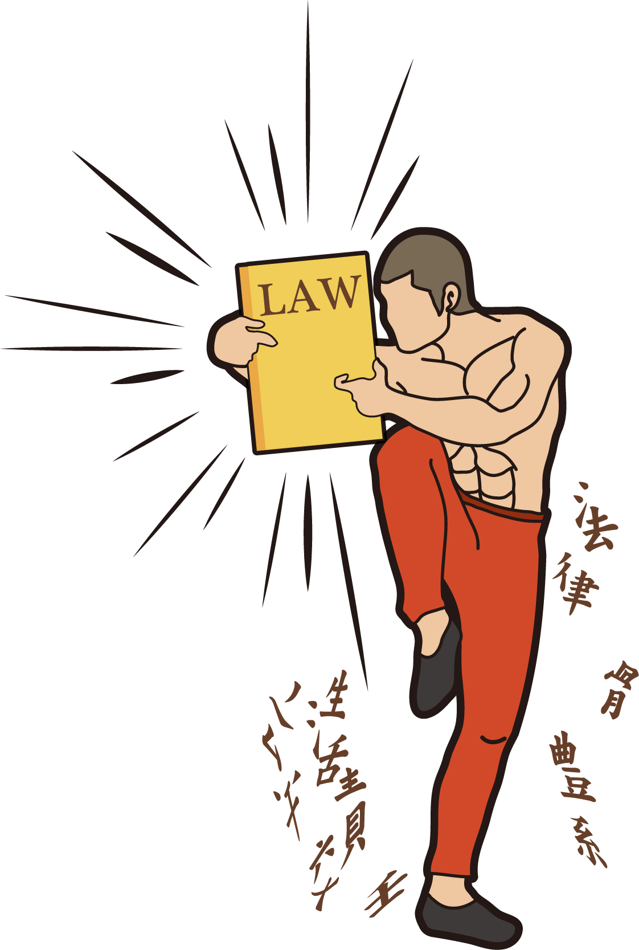
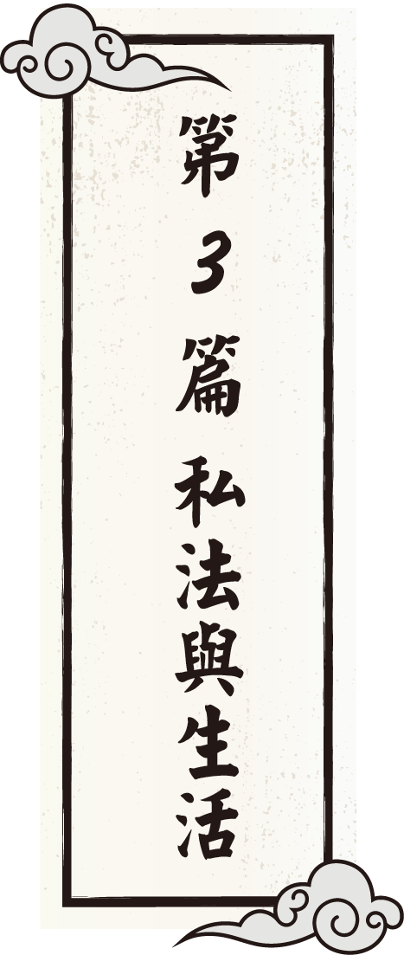
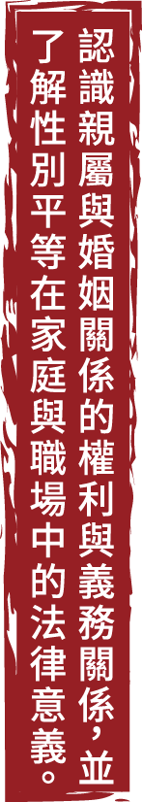

Slide 2
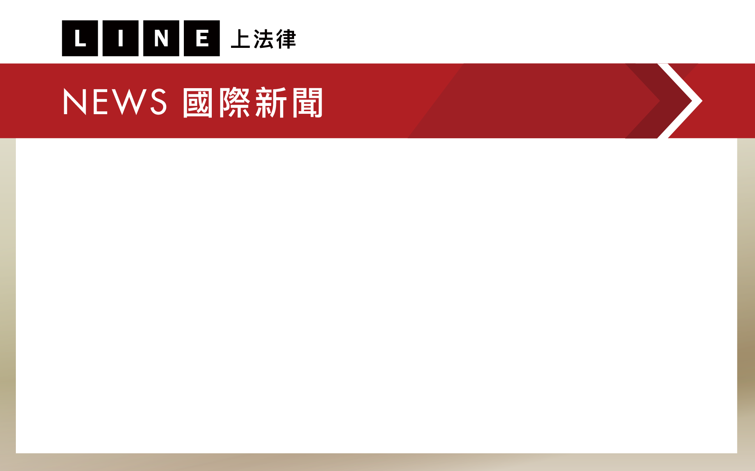

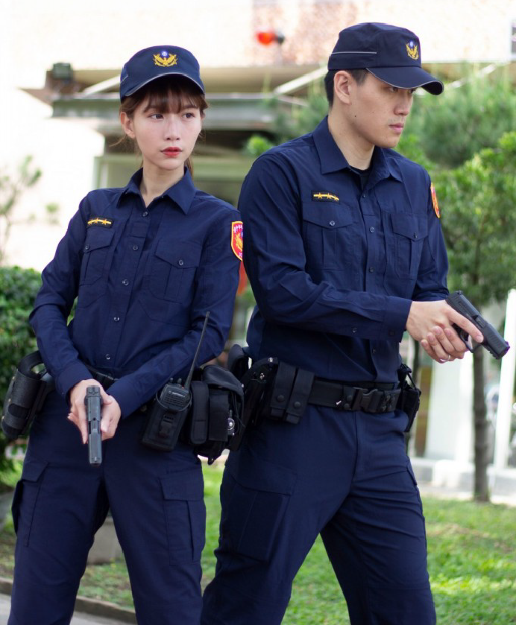

善警養棄兒車禍亡，生母竟爭撫卹金
蘇澳一名黃姓員警，從宜蘭趕回花蓮陪兒子過父親節，途中卻被火車撞死。
其兒子的生母多年來不聞不問，這時卻出面主張對小孩養父的撫卹金有管理權。
089

Slide 3

善警養棄兒車禍亡，生母竟爭撫卹金
員警的父母為了避免撫卹金被拿走，忍痛向法院訴請「認領」無效獲准，讓小孩生母無法拿到錢。
089
員警妹妹表示，當時哥哥同情男童母親遭遇，加上孩子很可愛，又不忍心孩子長大後發現與自己沒有血緣關係而傷心，才用認領方式，

Slide 4
善警養棄兒車禍亡，生母竟爭撫卹金
如今對方卻因為撫卹金出面爭奪，讓黃家只好到法院訴請認領無效，但不忍讓男童成了沒家的孩子，黃姓員警的妹妹決定「收養」孩子，完成哥哥遺願。

Slide 5

善警養棄兒車禍亡，生母竟爭撫卹金
問題：
你知道這則新聞中所說的認領與收養，在法律上有什麼不同嗎?
089

Slide 6





Slide 7
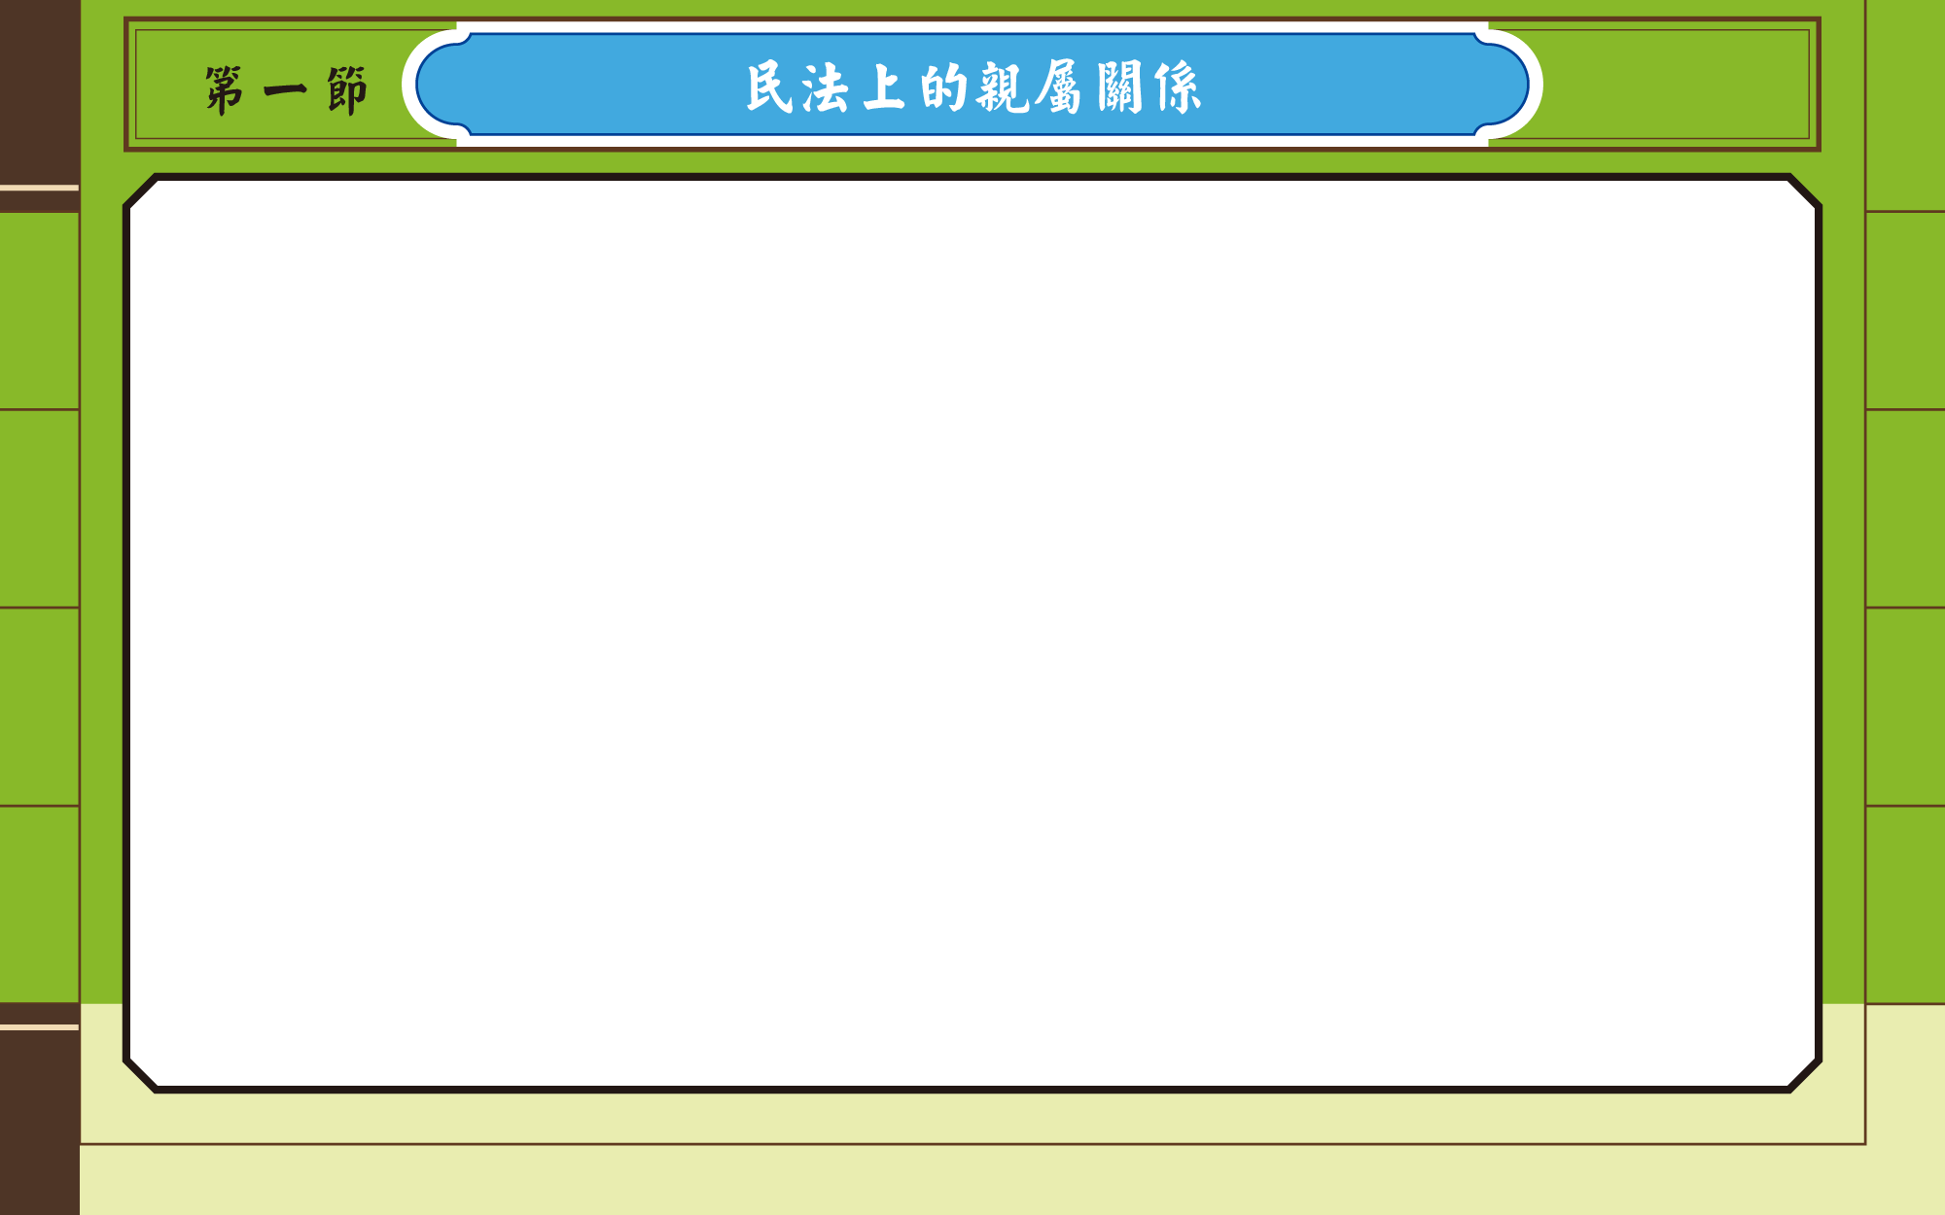

當我們誕生開始，就與別人產生了民法的親屬關係，
民法親屬編裡有規定：親等、
婚姻、
夫妻財產制度
（因婚姻關係所產生）
090

Slide 8
近年來社會上重視性別實質平等，大法官對此也有相關的解釋，
本節將介紹
親屬關係、
親等之計算與
婚姻。
090

Slide 9


我國的《民法親屬編》，將親屬關係區分為兩大類：
血親、
姻親。
090

Slide 10
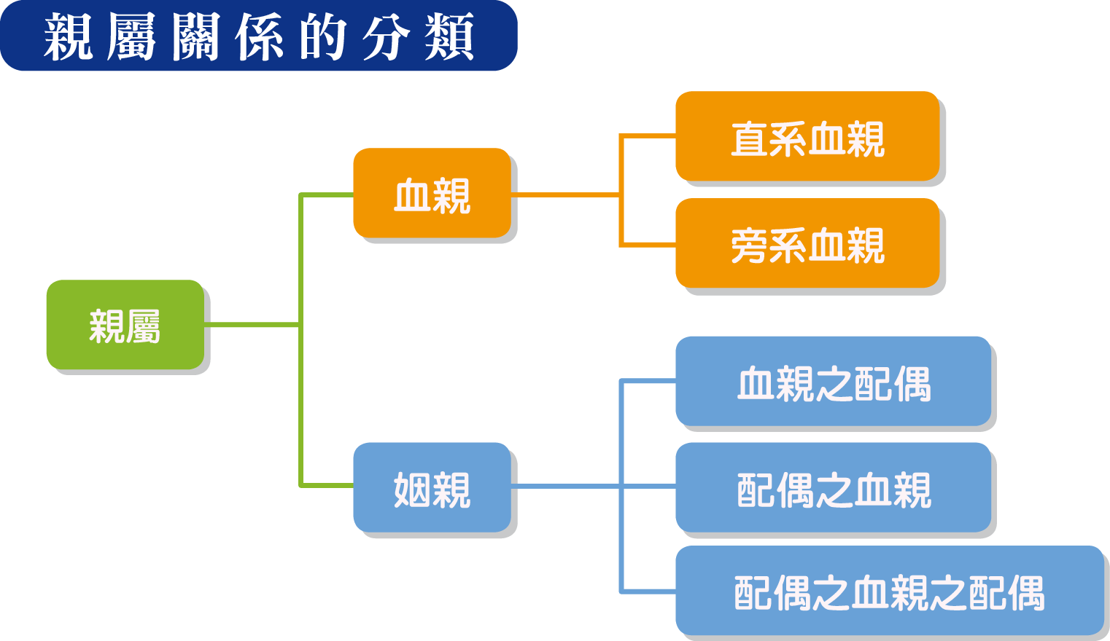

090

Slide 11
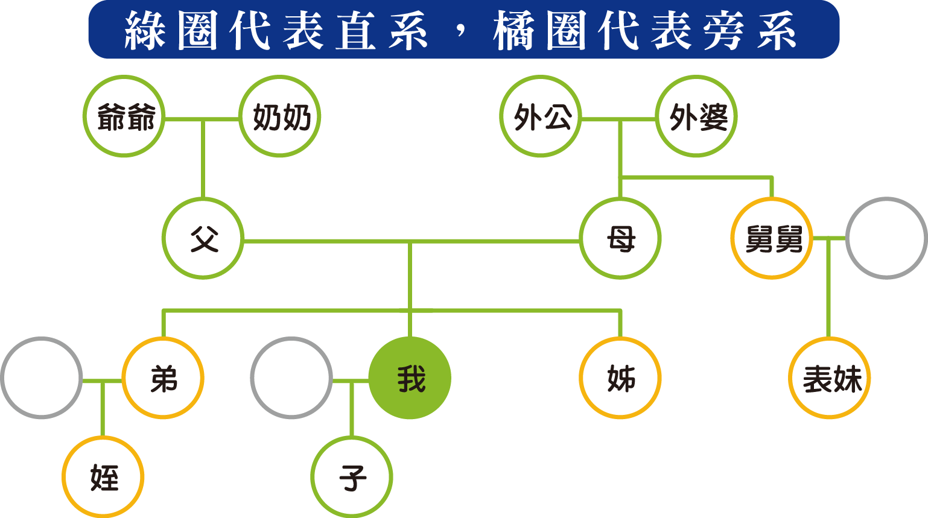
091

Slide 12

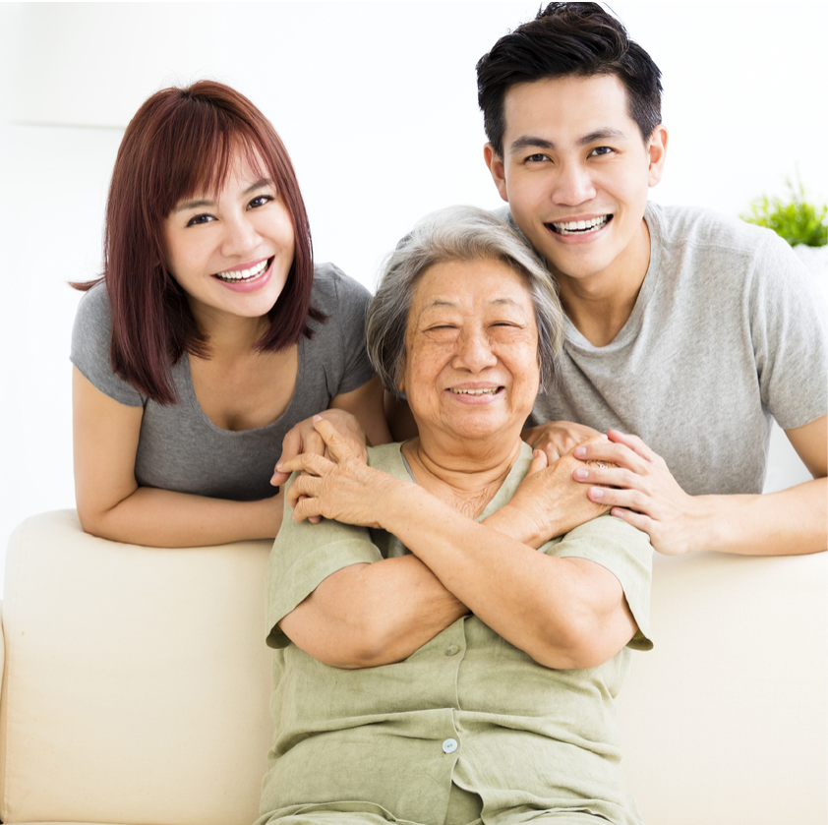
指在事實上具有血緣關係（例如父母與子女關係）。
091
但依法律規定，可以「擬制」取得血親身分，又稱法定血親，也就是因法律規定而成為親子（例如父母收養無血緣關係的子女） 。
另外，血親依親系可分為直系血親和旁系血親。

Slide 13
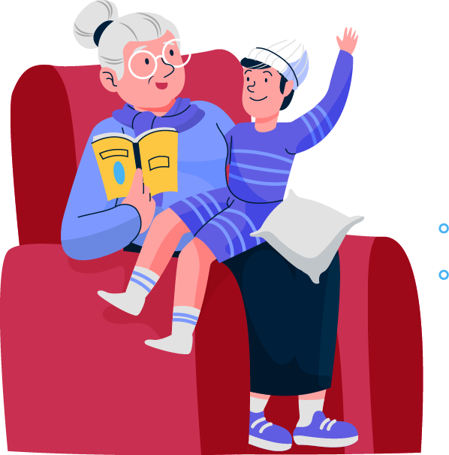
直系血親：
法條上的用語為「己身所從出」或「從己身所出」。
意思是你是從父母所生，父母分別又是祖父母和外祖父母所生，
091
因此父母和祖父母就是你的直系血親尊親屬。
而你所生的子女，及你的子女所生的子女( 孫子女)都是你的直系血親。

Slide 14
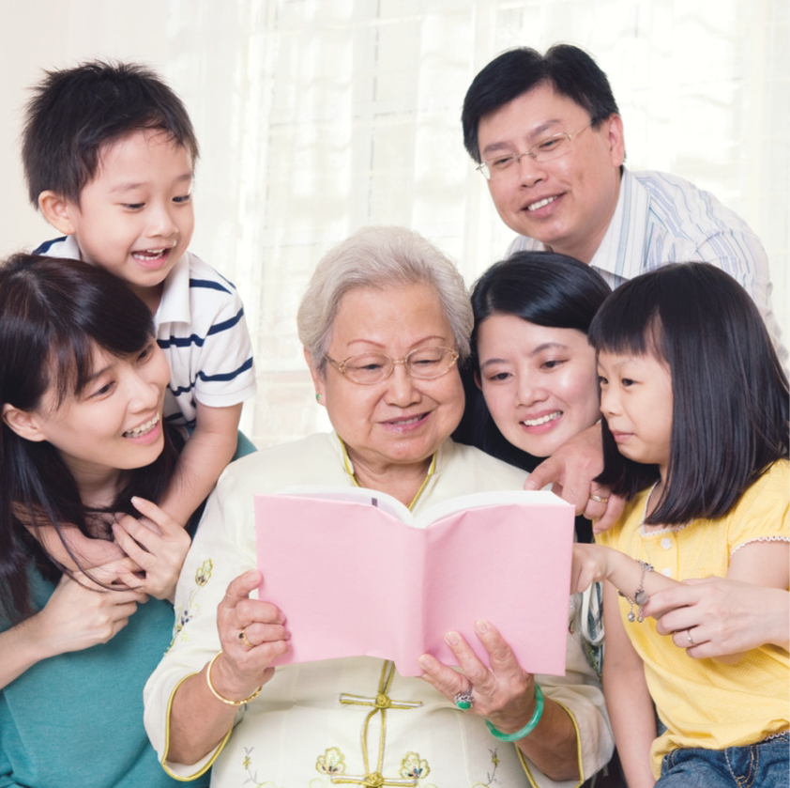


旁系血親：
除了直系血親外，跟自己來自同一個血源的人，
【觀念】血親(03ˍ26)
091
例如：
你的兄弟姊妹是父母所生，你的姑叔是祖父母所生，所以皆屬於旁系血親。

Slide 15




【觀念】血親
YOU
TUBE
03:26

Slide 16

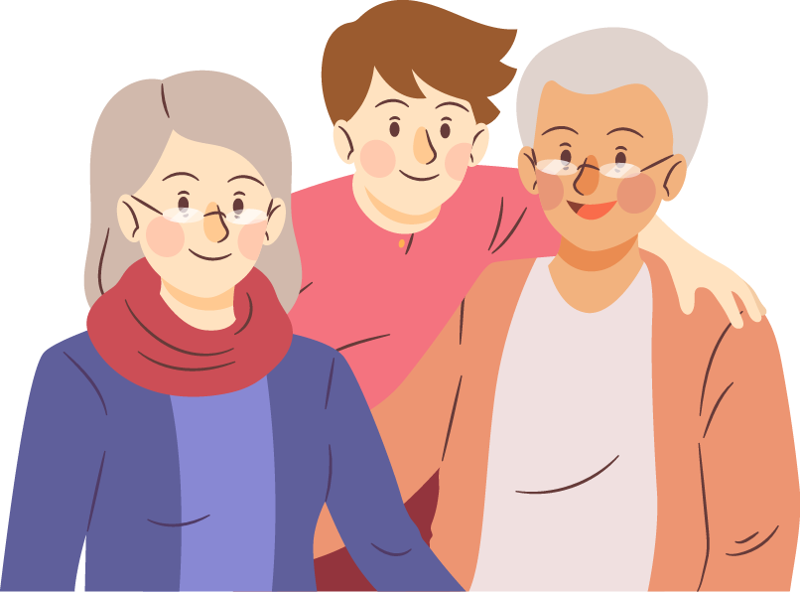
是婚姻關係所產生的親屬關係，分為以下三種:
091
血親的配偶:
與你有血緣關係家人的配偶。
例如：
媳婦、女婿、姊夫、妹婿
或父母再婚嫁的對象。

Slide 17
配偶的血親：
你配偶的直系血親或是旁系血親，
091
例如：
配偶的父母( 公婆、岳父母) 或配偶的兄弟姊妹等。

Slide 18
配偶的血親的配偶：
與你配偶有血緣關係的家人的配偶，像是常見的妯娌、連襟等。
091

Slide 19

你是否聽過近親不能結婚的限制？
《民法》規定六親等以內的旁系血親不可以結婚。
《優生保健法》規定四親等以內的姨表或姑表兄弟姊妹不可以結婚等（基於優生學及倫常觀念考量）。
092

Slide 20


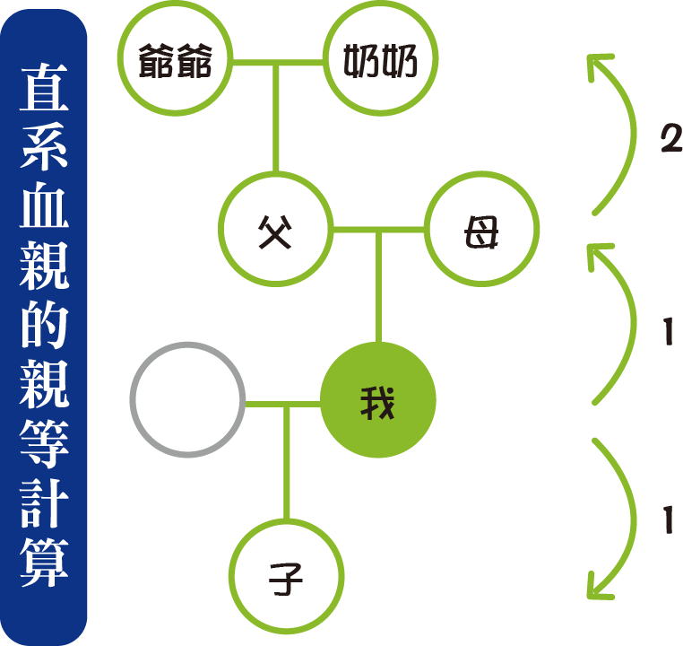
從自己開始數，一世為一親等。例如：
自己和父母之間，從自己往上數，自己與父母為一個世代，所以是一親等直系血親；
092
自己和祖父母之間，從自己往上數，自己與父母為一個世代，父母與祖父母又是一個世代，所以自己與祖父母為二親等直系血親。

Slide 21

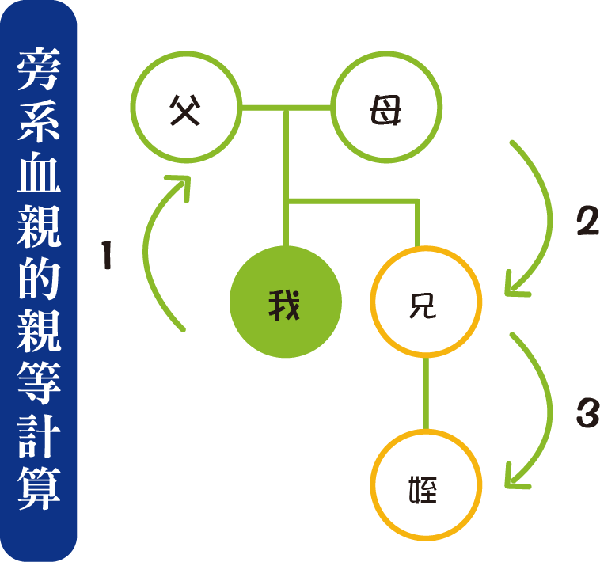
以自己為基準往上數到同源之直系血親，再由同源之直系血親，數到要計算親等之對象。
092

Slide 22
例如：
自己與哥哥的子女之間的親等，父母是彼此同源的直系血親，
092
以自己為基準往上數到父母是一親等，再由父母往下數到姪子，所以自己和姪子之間就是旁系血親三親等。

Slide 23


在計算姻親的親等時，要先判斷你想計算的對象是屬於姻親中的哪一種親屬關係。
093

Slide 24
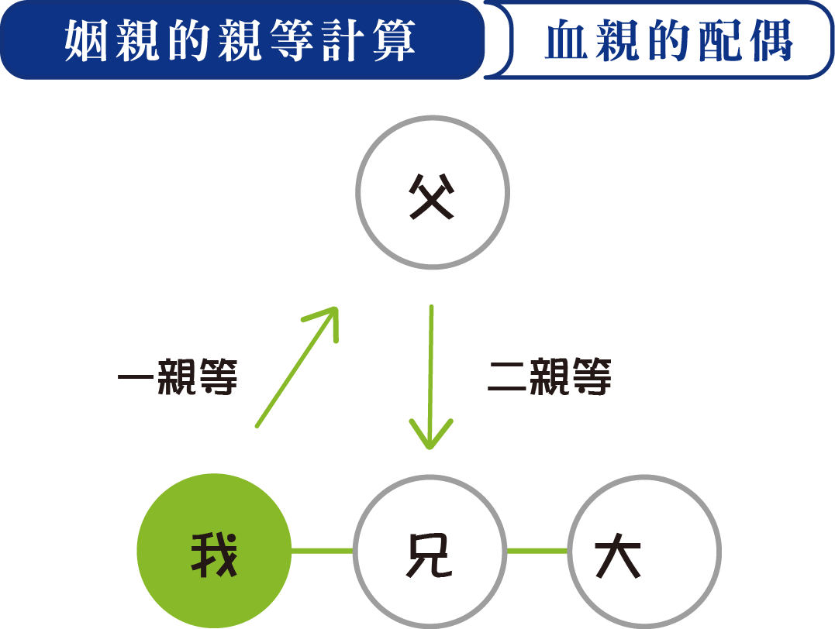

093

Slide 25
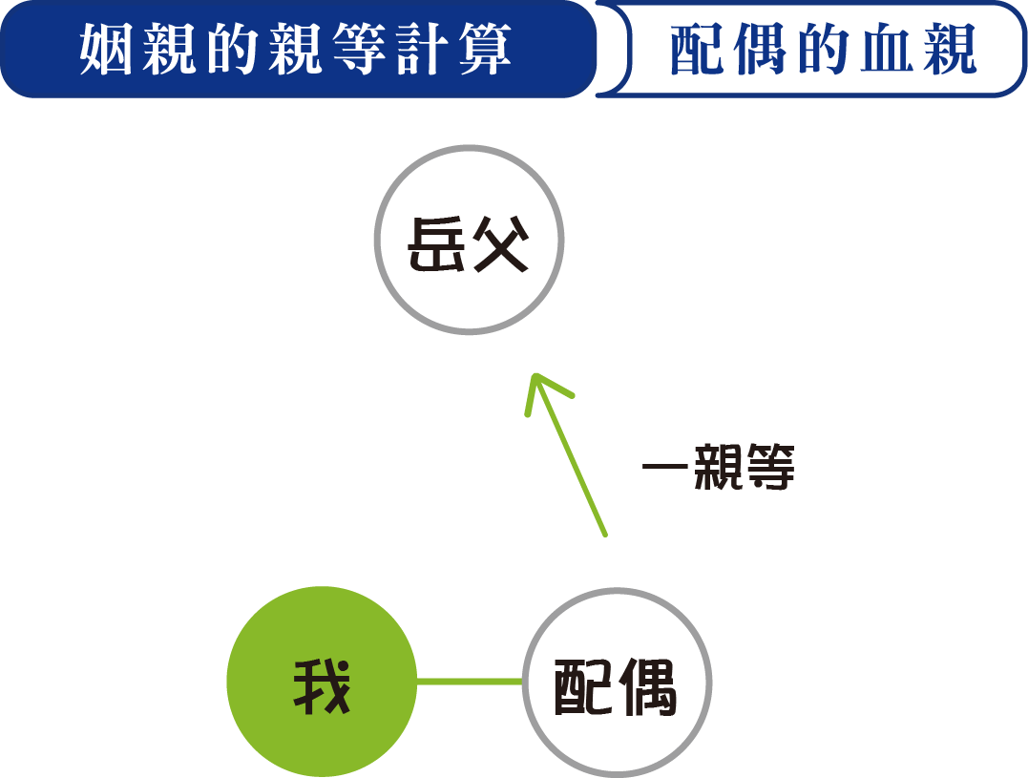

093

Slide 26
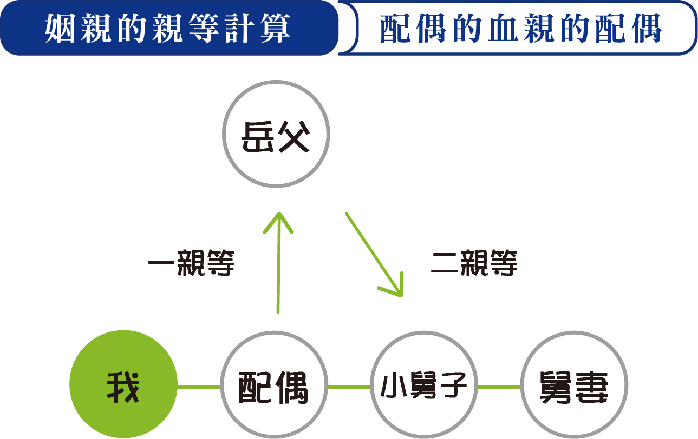
093

Slide 27


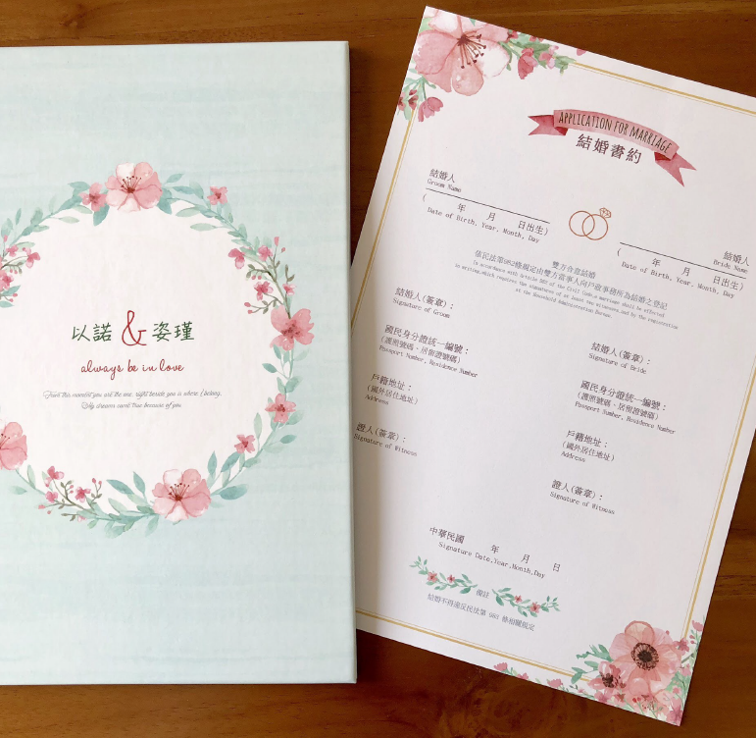
婚姻是由雙方在自由意志下，基於感情及希望以永久生活為目的所組成的家庭關係，
093
依《民法》規定採登記婚，結婚須經由書面、兩個人以上證人的簽名，雙方至戶政機關登記而完成。

Slide 28
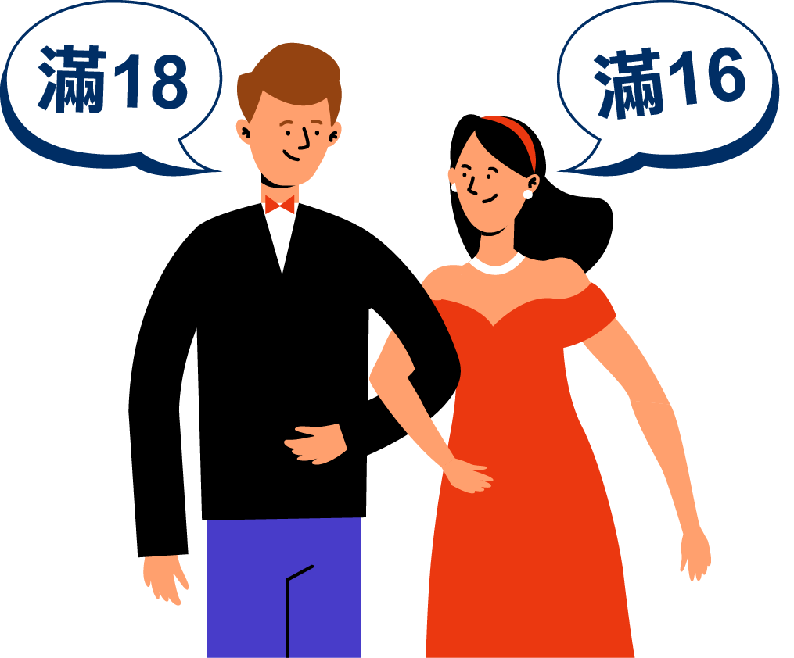
在去戶政機關辦理結婚登記前，要先符合《民法》規定的結婚年齡：
男生要滿 18 歲，
女生要滿 16 歲，
093
除此之外，就算雙方已達法定的結婚年齡，如未滿 20 歲，還是需要法定代理人的同意，婚姻才會有效。

Slide 29
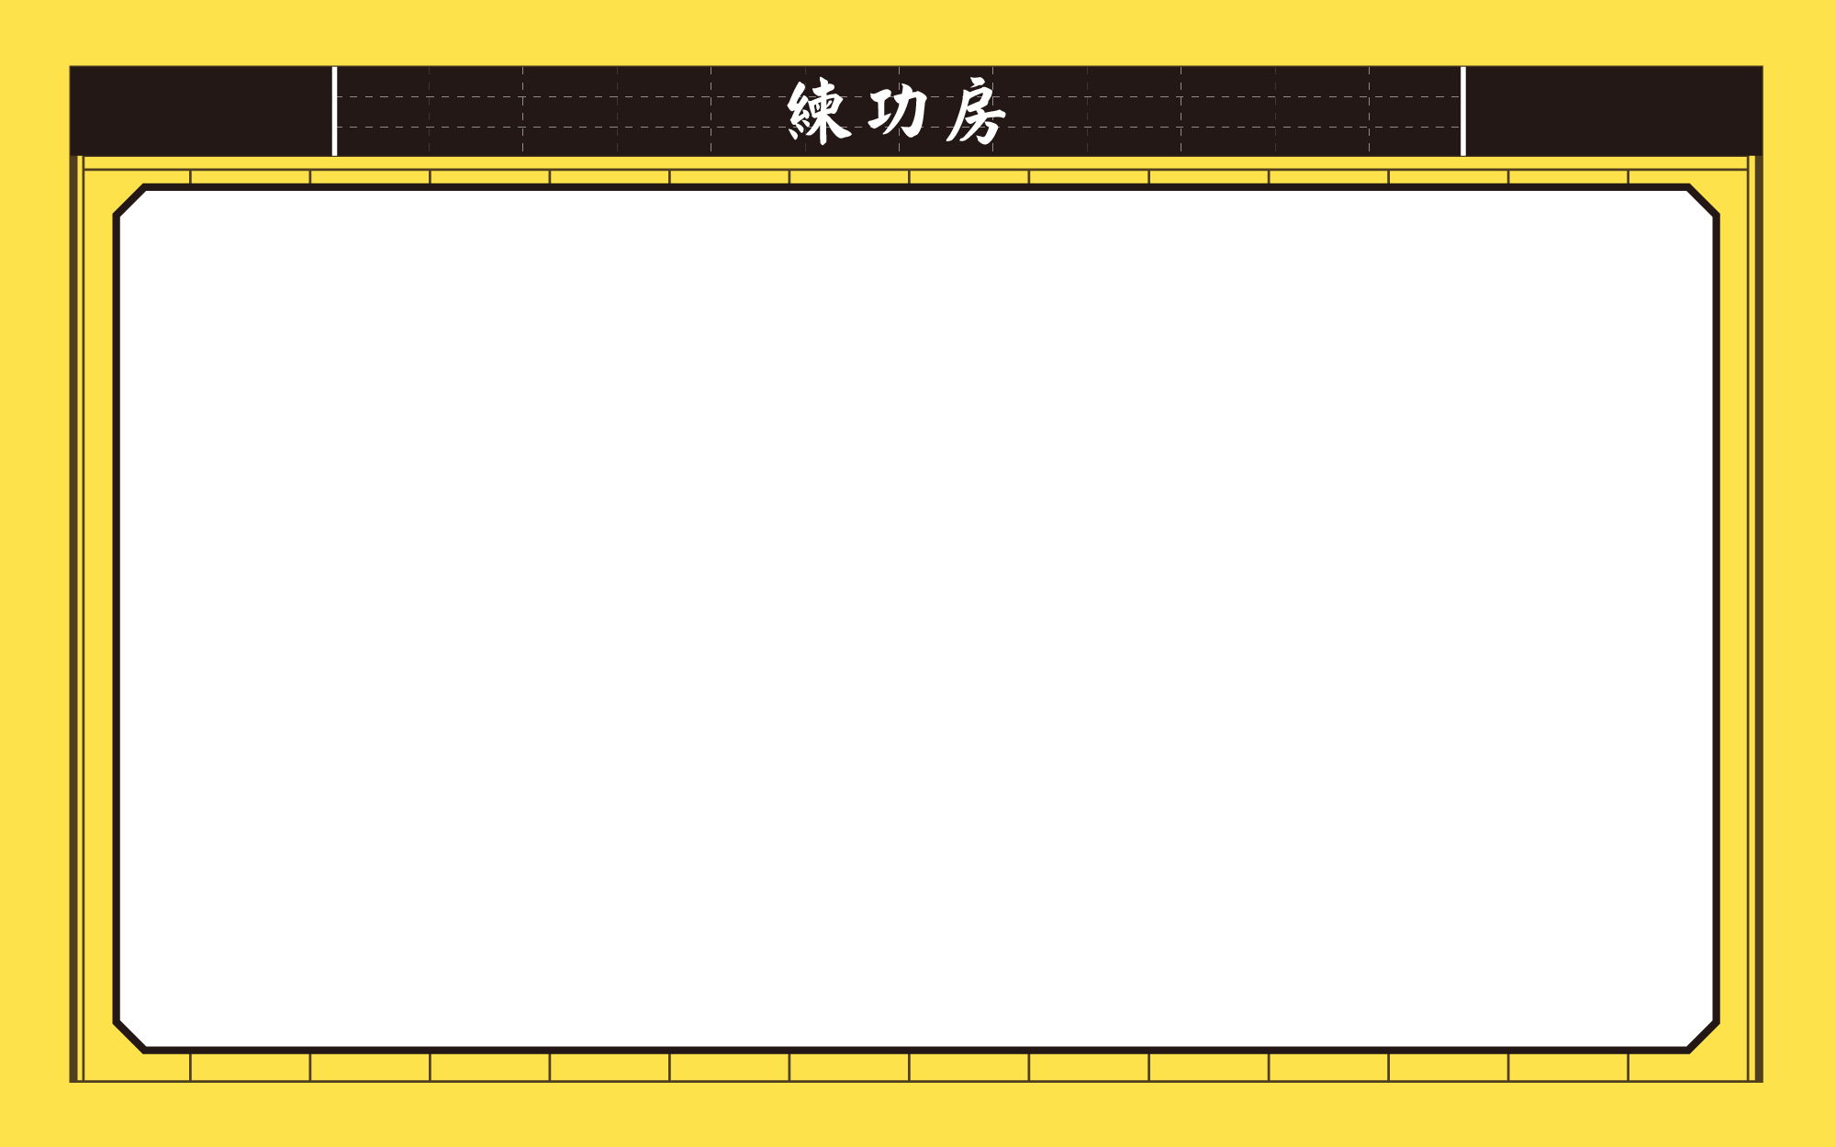
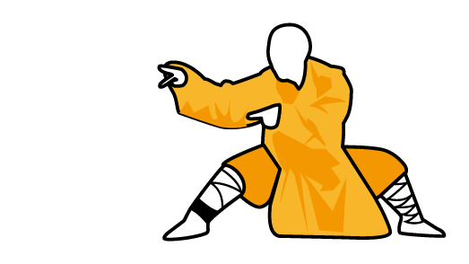

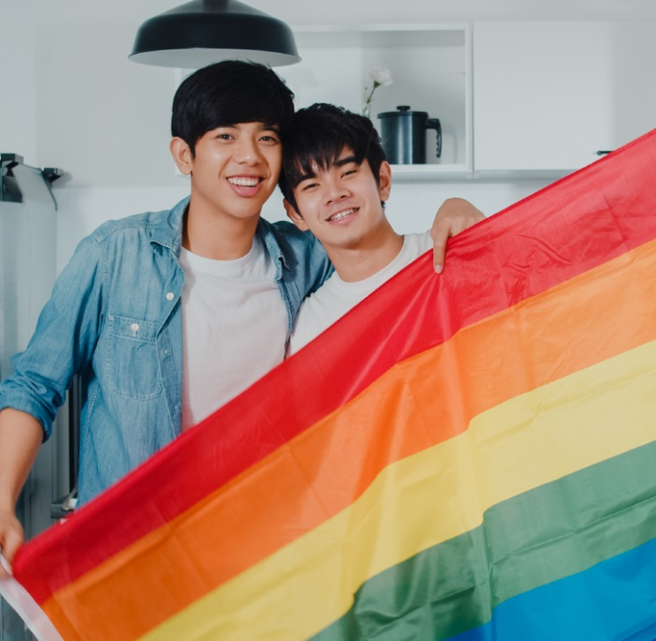
釋字第 748 號之解釋文提到，「《民法》第 4 編親屬第 2 章婚姻規定，未使相同性別二人，得為經營共同生活之目的，
093
成立具有親密性及排他性之永久結合關係，於此範圍內，與《憲法》第 22 條保障人民婚姻自由及第 7 條保障人民平等權之意旨有違。」

Slide 30
因此 108 年 5 月 17 日，正式三讀通過《司法院釋字第 748 號解釋施行法》，並於同年 5 月24 日生效。
台南彩虹遊行聯盟(02ˍ44)
誰說的幸福美滿？多元成家(02ˍ43)
093
此次釋憲結果讓我國成為亞洲第一個同性婚姻合法的國家。
施行法中同性婚姻的結婚最低年齡為 18 歲。

Slide 31
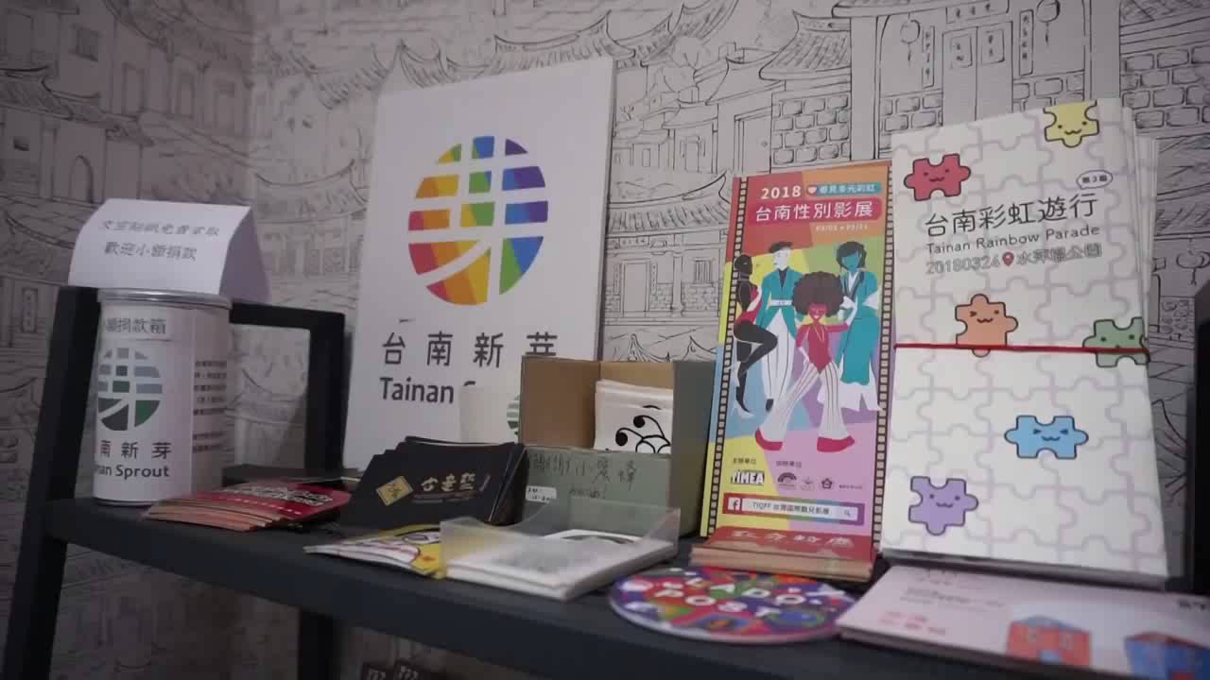
台南彩虹遊行聯盟
YOU
TUBE
02:44

Slide 32

誰說的幸福美滿？多元成家
YOU
TUBE
02:43

Slide 33

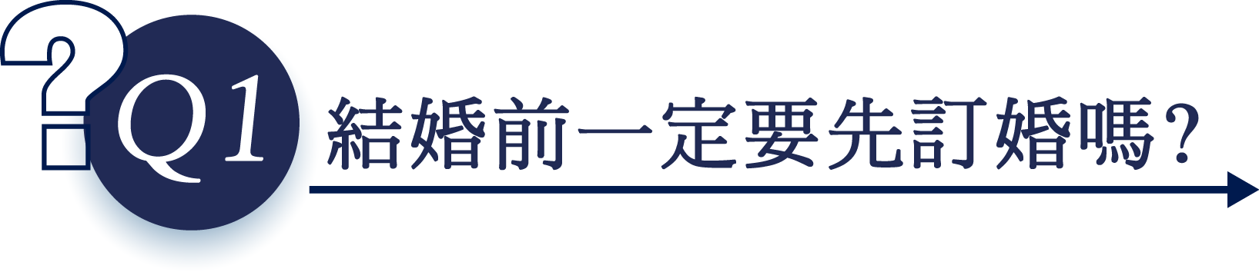
訂婚的最低年齡要求：
男要滿 17 歲，
女要滿 15 歲。
未成年人訂婚：
要得到法定代理人的同意才可以。
094
訂婚是雙方以結婚為目的所締結的身分契約，如一方後來違約不想結婚，另一方不能強迫履行，
所以訂婚並不是結婚的必要條件，雙方當然也可以選擇直接結婚。

Slide 34

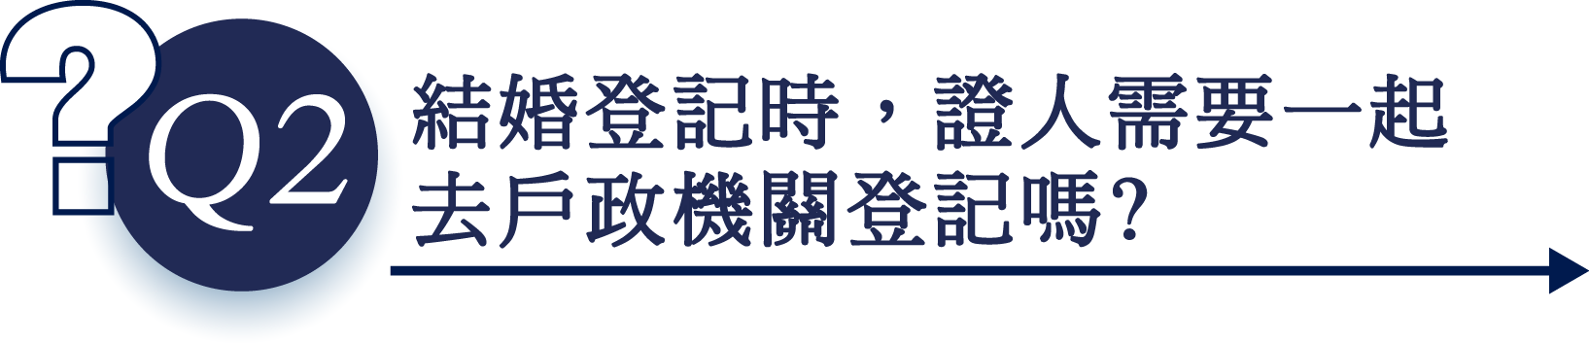
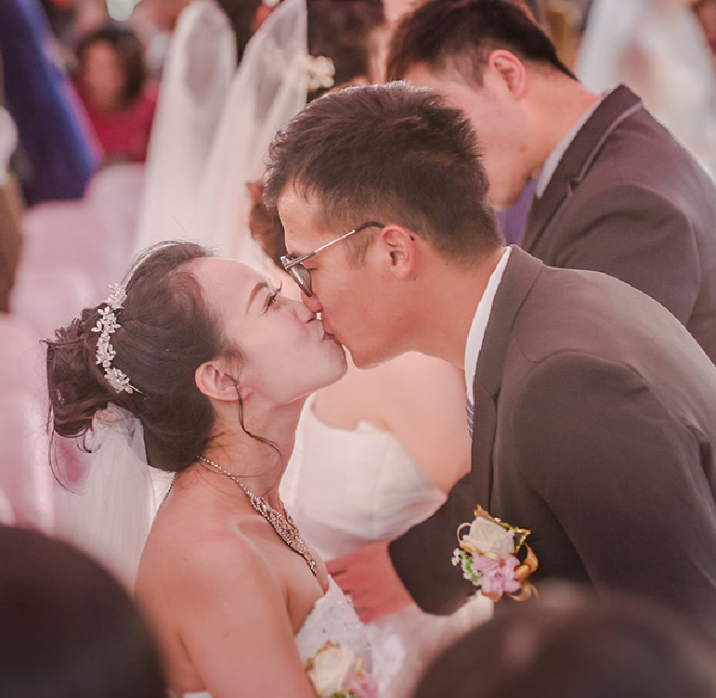
雖民法規定結婚必須要有證人，在結婚書約上簽名（參見民法第 982 條），且應留意證人須符合資格、見證兩人有結婚真意，且願負證明責任。
094
但是這兩位證人，只要於結婚證書上簽名或蓋章就可以，並不需陪同結婚的雙方當事人一起去戶政機關辦理登記。

Slide 35
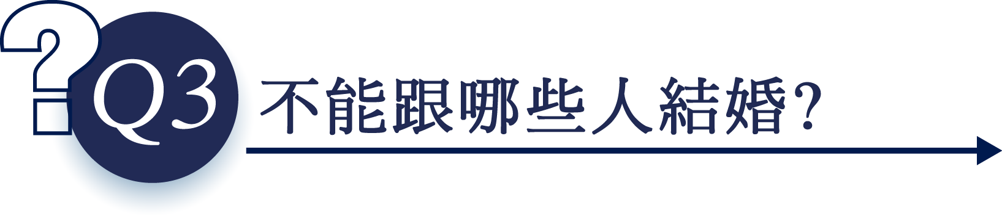
為了優生學與倫理的考量，
民法規定近親不得結婚，
例如：
直系血親、
直系姻親、
旁系血親（六親等以內）、
旁系姻親輩分不相同者
（五親等以內） ，
094

Slide 36
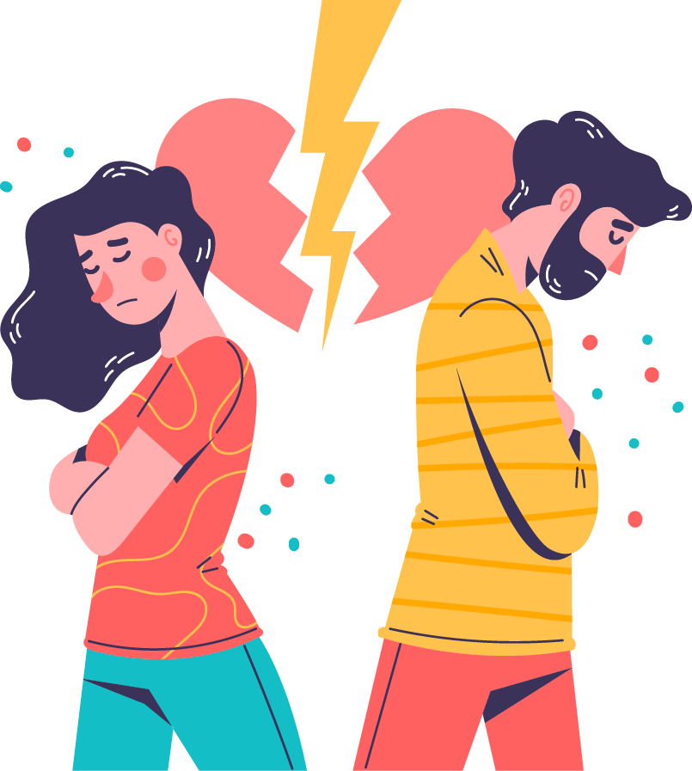
例如：
自己與堂表兄弟姐妹之間，是四親等旁系血親，不得結婚。
094

Slide 37


民法規定，離婚的種類有兩種:
協議離婚、
裁判離婚。
三個要件讓你離婚不用怕(03ˍ57)
094
協議離婚
（兩願離婚）：
雙方同意結束婚姻狀態，離婚的程序與結婚是相同的。

Slide 38
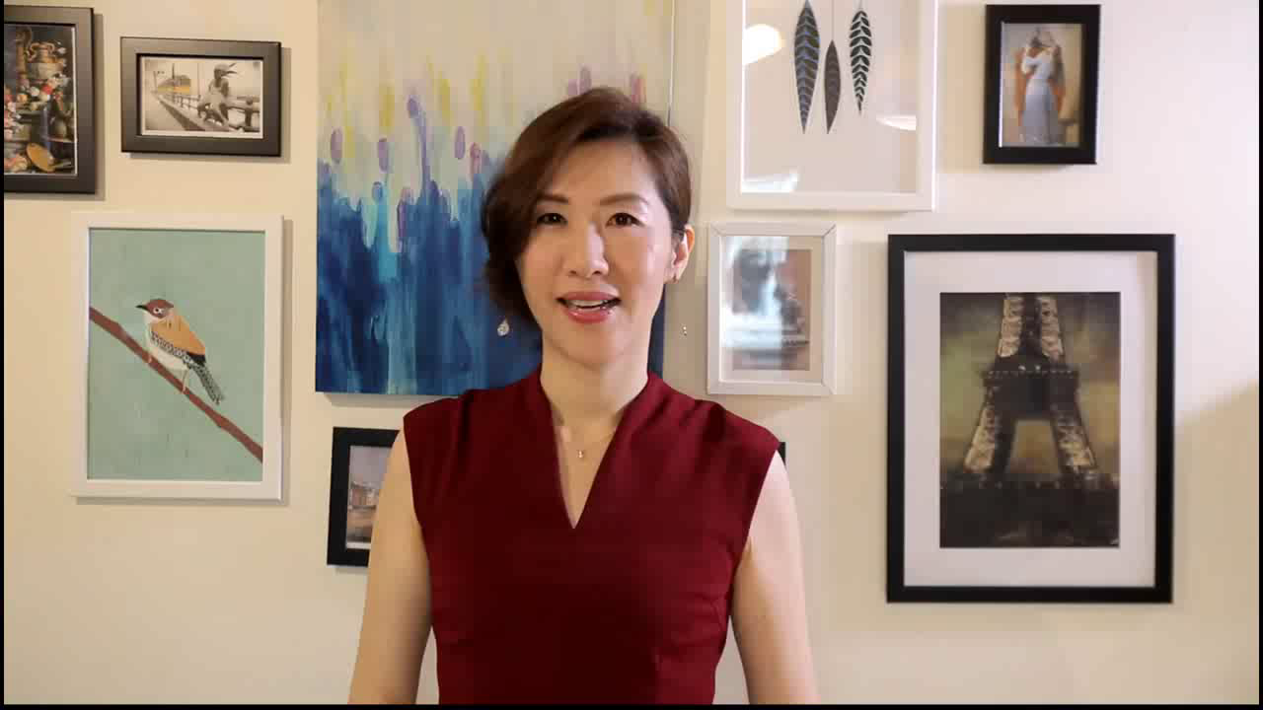
三個要件讓你離婚不用怕
YOU
TUBE
03:57

Slide 39
裁判離婚：
有《民法》第 1052 條第 1 項法定事由者，應判決離婚；有第 2 項事由時，由責任較輕的一方訴請離婚。
094
但是離婚屬於強制調解事件，調解不成時才能請求法院協助。

Slide 40
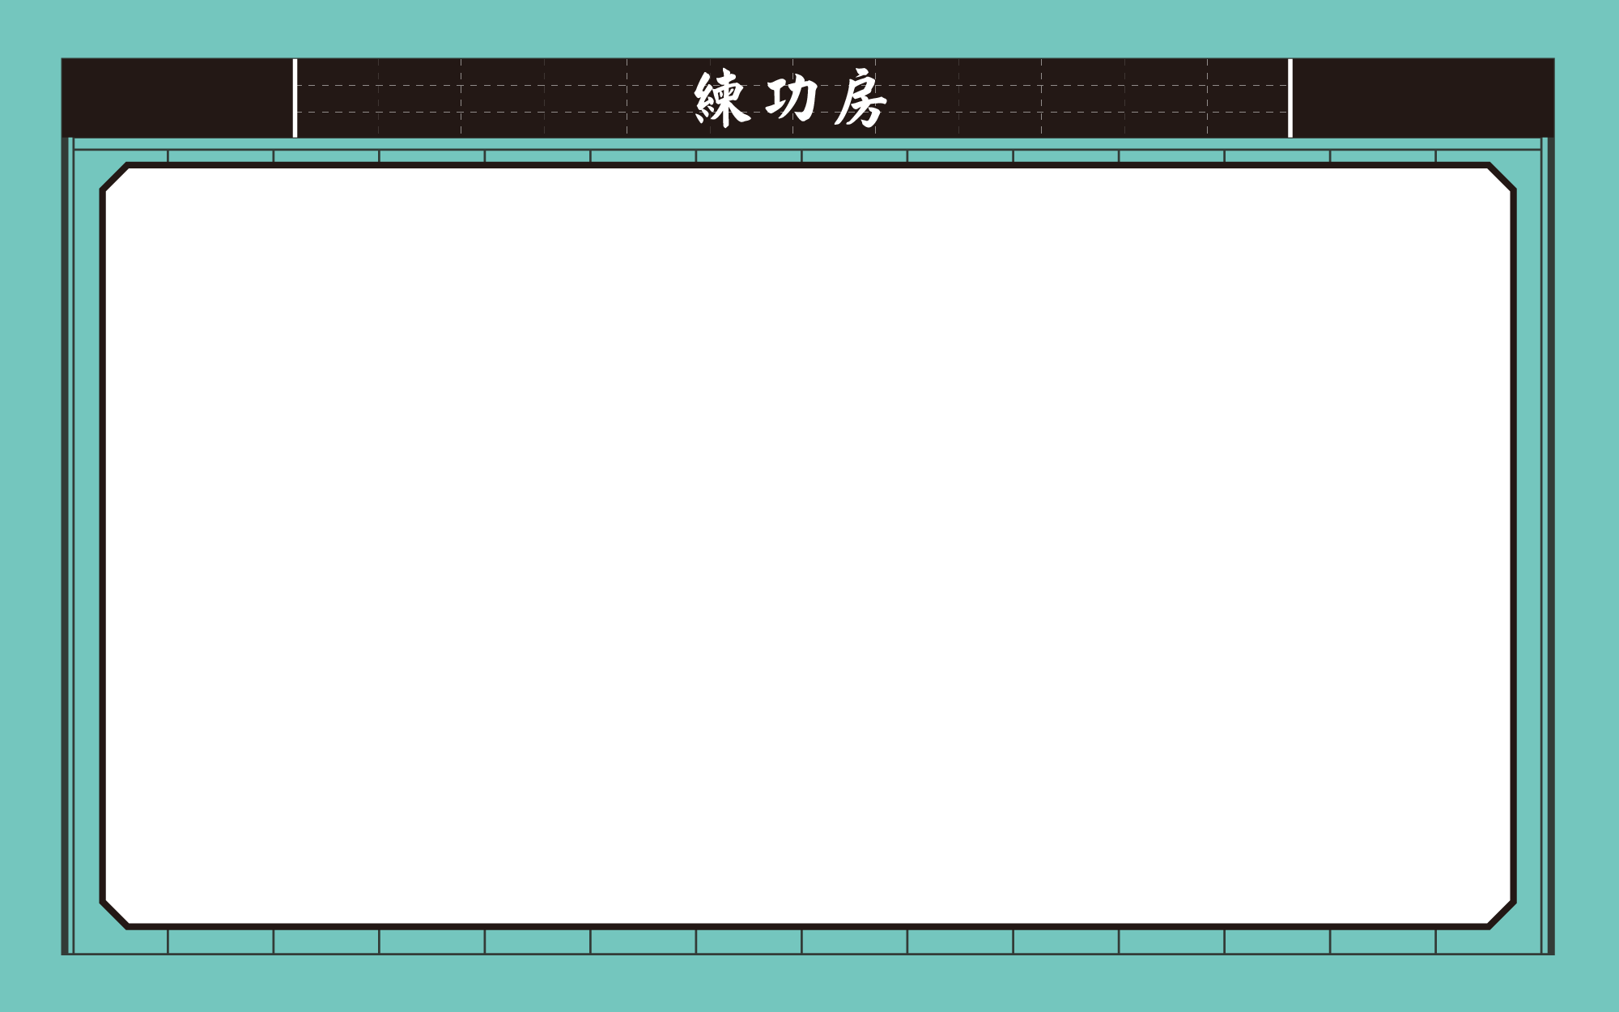

《民法》976 條婚約當事人之一方，有下列情形之一者，他方得解除婚約:
婚約訂定後，
再與他人訂定婚約或結婚。
故違結婚期約。
生死不明已滿一年。
095
有重大不治之病。
婚約訂定後與他人合意性交。
婚約訂定後受徒刑之宣告。
有其他重大事由。

Slide 41
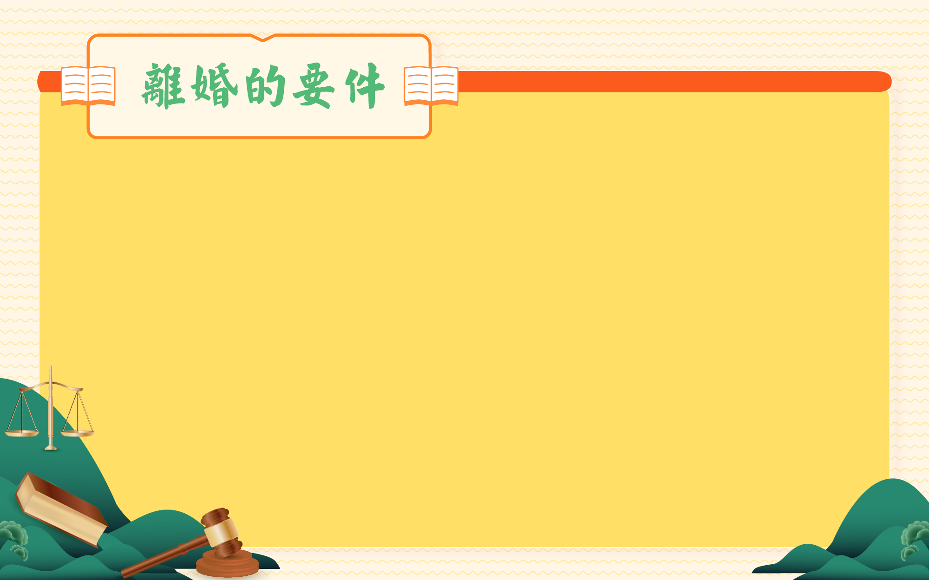

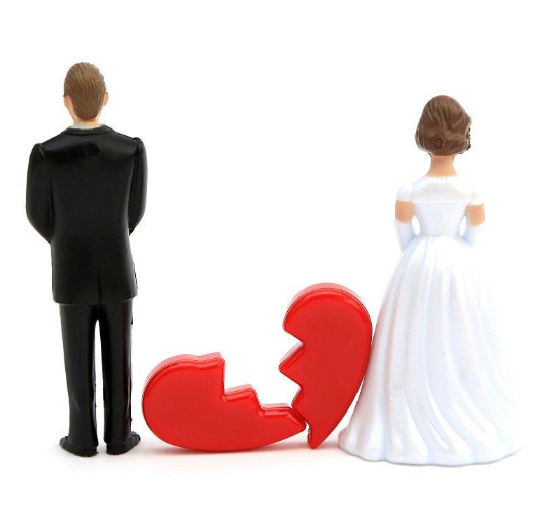
在我國，離婚一定要按照民法規定的程序，在偶像劇裡面曾經看過夫妻雙方拿了一張離婚證書，雙方簽了名，一方就提著行李就離開了，
095
但這樣並不符合《民法》上的離婚程序，也就是婚姻關係並不會因為簽字就結束了，最終還是要戶政機關進行登記。

Slide 42

印度曾允許穆斯林丈夫使用「伊斯蘭教」的方式進行立即離婚，丈夫只需喊出三聲「離婚( talaq)」，可在任何情況、時間下離婚，這項方式已遭印度最高法院判定「違憲」無效。
095

Slide 43

你怎麼看待這則「丈夫喊出三聲即離婚」的新聞呢？
095

Slide 44

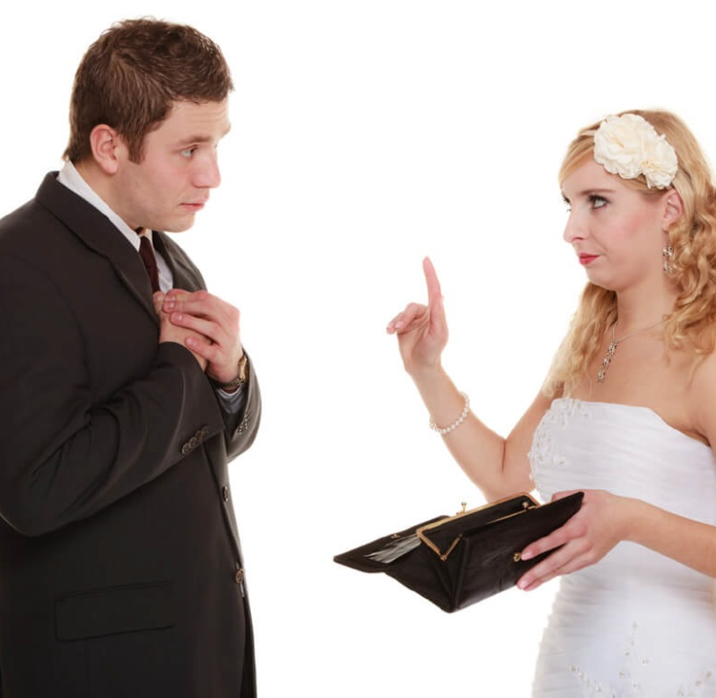
夫妻雙方婚前所累積的財產，離婚後要不要跟配偶平分？
夫妻在婚姻中所累積的債務，要不要代為償還？
民法親屬繼承編 夫妻財產(02ˍ15)
096

Slide 45

民法親屬繼承編 夫妻財產
YOU
TUBE
02:15

Slide 46
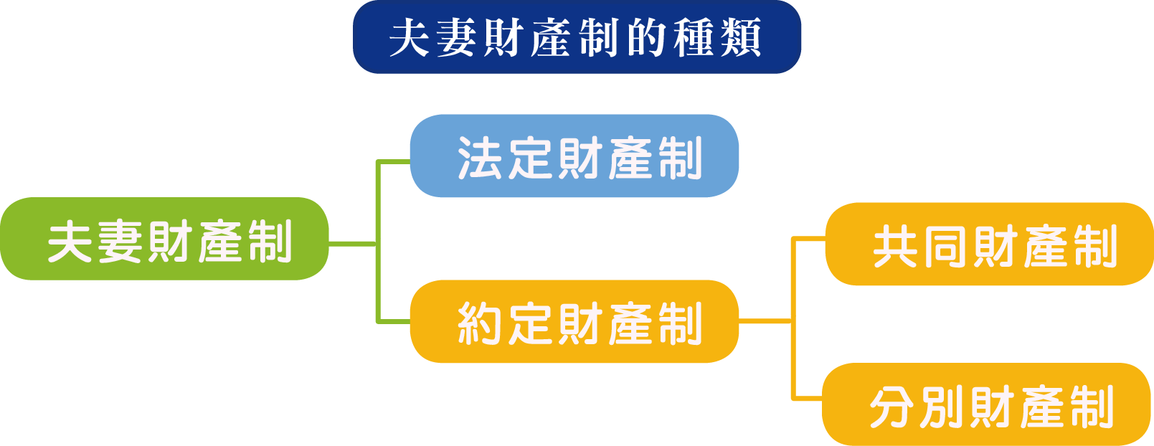
夫妻財產如何劃分，在《民法》中都有賴「夫妻財產制」加以規範和保障。
096

Slide 47

「法定財產制」：
大部分的夫妻都不會特別去法院登記財產制，未向法院登記的夫妻適用。
096
「約定財產制」：
夫妻特別到法院登記，前鴻海董事長郭台銘再婚時就是去法院登記，採分別財產制。

Slide 48
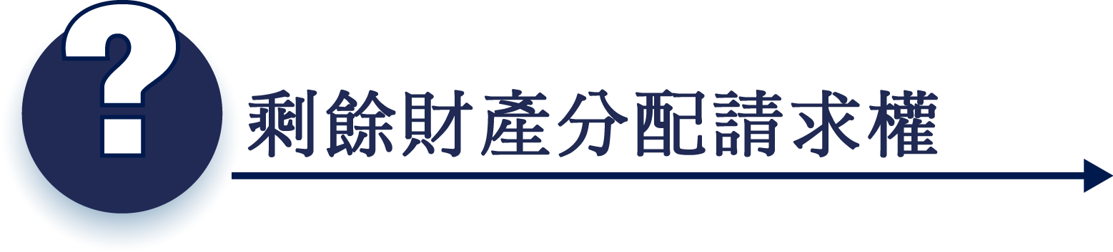
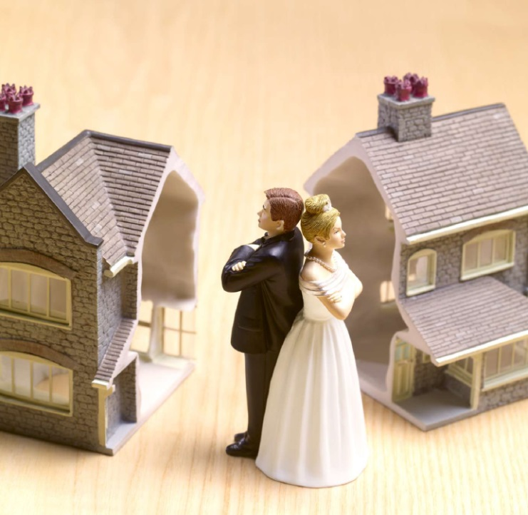
考量婚姻中一方雖沒有在外工作，拿實際的薪水回家，但在家裡做家務、育兒等工作，對家庭與社會的貢獻並不亞於外出工作者，
096
故當要離婚或一方死亡時，將兩人的婚後財產，扣除婚姻關係存續的債務後，如有剩餘，雙方剩餘財產，應平均分配；但單獨獲得的贈與、繼承或慰撫金是不跟對方分的。

Slide 49

雄雄和小香結婚後，沒去法院登記財產制，就適用法定財產制，
假設：
雄雄婚前有現金 100 萬，婚後產生孳息 10 萬元，婚後的薪資所得 40萬，小香婚後的薪資所得為 60 萬，
096
兩人離婚時，雄雄的婚後財產總共是 50 萬，小香的婚後財產是 60 萬，誰擁有剩餘財產分配的請求權？又是多少錢呢？

Slide 50

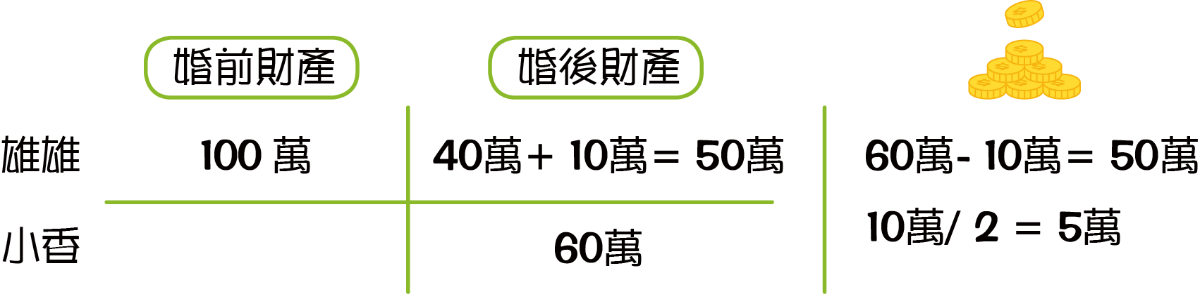
兩者的差額為 10 萬，財產較少的雄雄可以向財產較多的小香請求5 萬，這就是「剩餘財產分配請求權」。
096

Slide 51


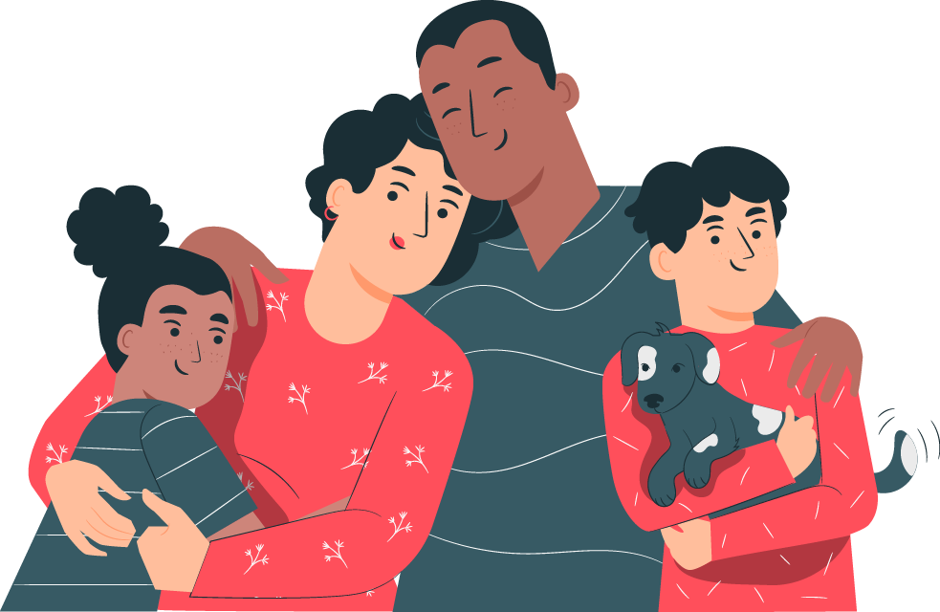
親生父母子女關係
婚生子女：
在婚姻關係中所生的子女。
097
非婚生子女：
在沒有婚姻關係下所生的子女，生母有生產的事實，生父透過認領或準正，才能發生法律上的血親關係。

Slide 52
養父母子女關係
養父母與養子女間沒有血緣關係，須透過法律規定的收養程序，才能擬制為具有親子關係。
097
收養者：
要大於被收養者二十歲以上。
經法院認可才有效力。

Slide 53


「認領」：
非婚生子女經生父認領者， 視為婚生子女，經生父撫育者，視為認領。
097
「準正」：
原為非婚生子女，生父與生母後來結婚，就視為婚生子女。

Slide 54
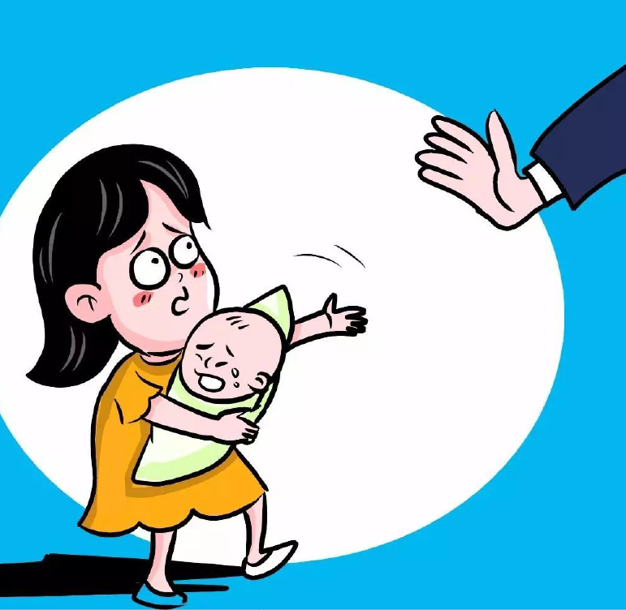
例如：
阿和與小萍未婚生子小乖，阿和與小乖的關係是事實上的父子、卻不是法律上的父子，
097
要等到阿和認領或準正( 阿和與小萍結婚) 後，才會是法律上的父子。

Slide 55
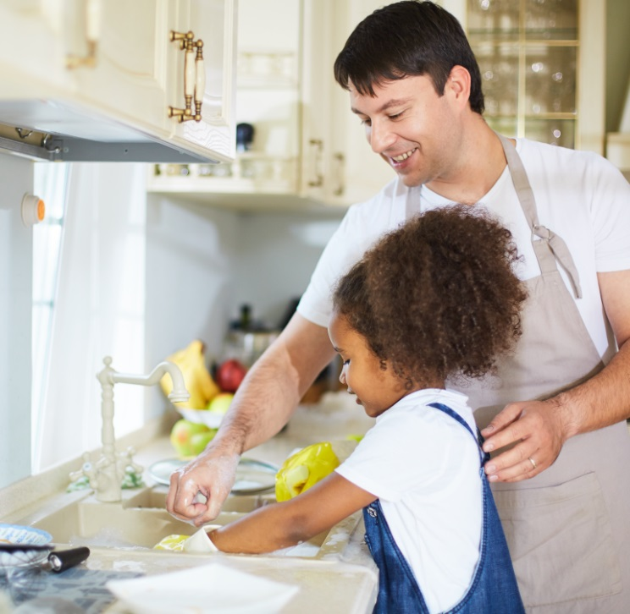
註：
針對第 89 頁「LINE 上法律」提到「認養」一詞，認養並非是民法上的正式用語，
097
其中之一為社會福利機構徵求善心人士，透過定期贊助方式來幫助孩子，但是認養人與被認養人之間沒有法定親子關係。

Slide 56


父母對於未成年的孩子有保護及教養的權利義務，並且可以在必要範圍內，進行懲戒。
097
且父母是未成年子女的法定代理人，其特有財產可由父母共同管理。

Slide 57
但如果父母之一方濫用其對子女的權利時，法院可以宣告父母停止親權的行使，以保障子女的最佳利益。
097

Slide 58
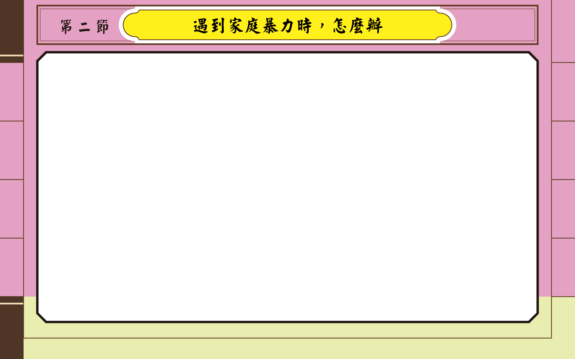
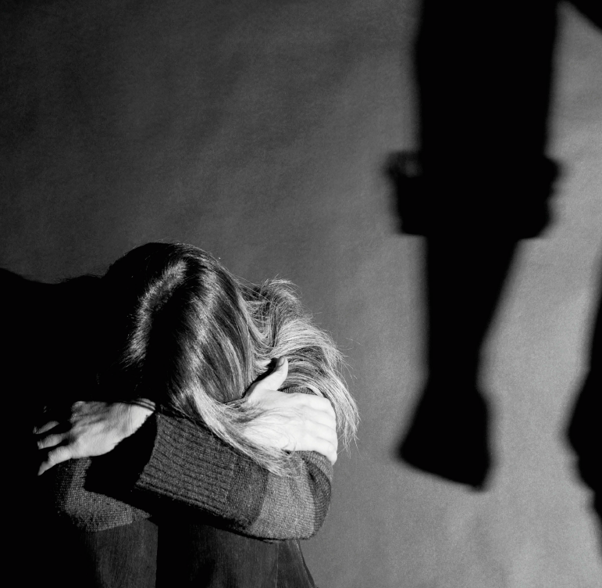
每個人都渴望有溫馨美滿的家庭，誰都不願意在家庭生活中遇到暴力行為，可是若以家醜不可外揚而選擇隱忍，並不能解決問題，
098

Slide 59
基於此立法院制訂《家庭暴力防治法》來保護家暴的被害人，並促進家庭和諧。
098

Slide 60

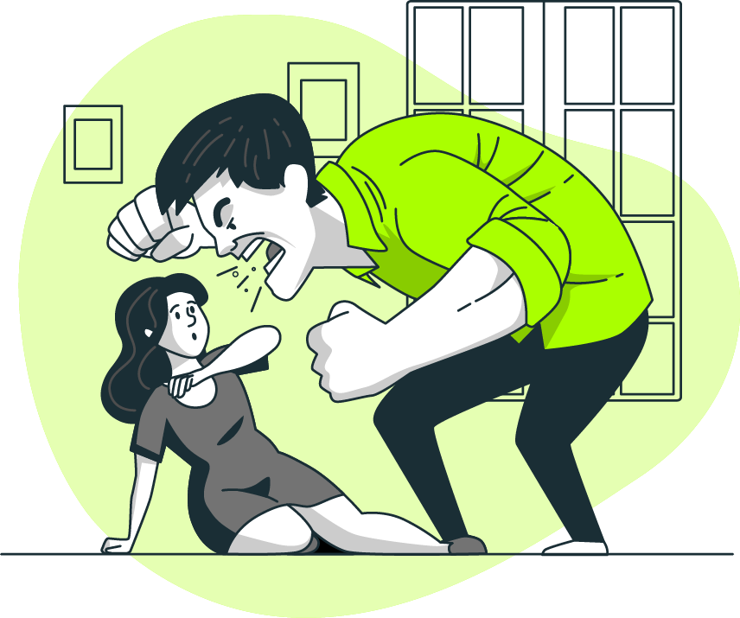
《家庭暴力防治法》第 2 條：「家庭暴力」定義為「家庭成員間實施身體、精神或經濟上之騷擾、 控制、威脅或其他不法侵害之行為」。
098

Slide 61

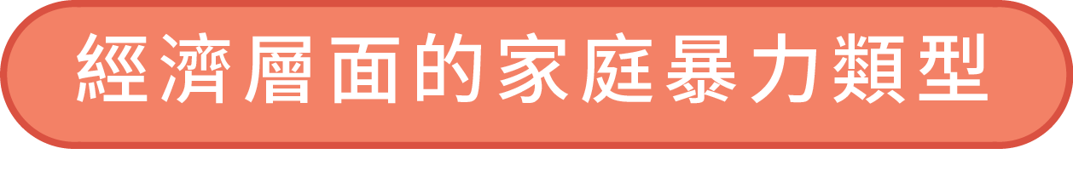

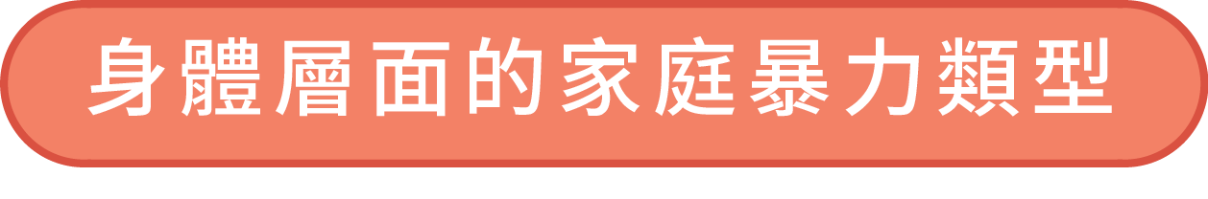
家庭暴力類型分成以下三種:
098

Slide 62
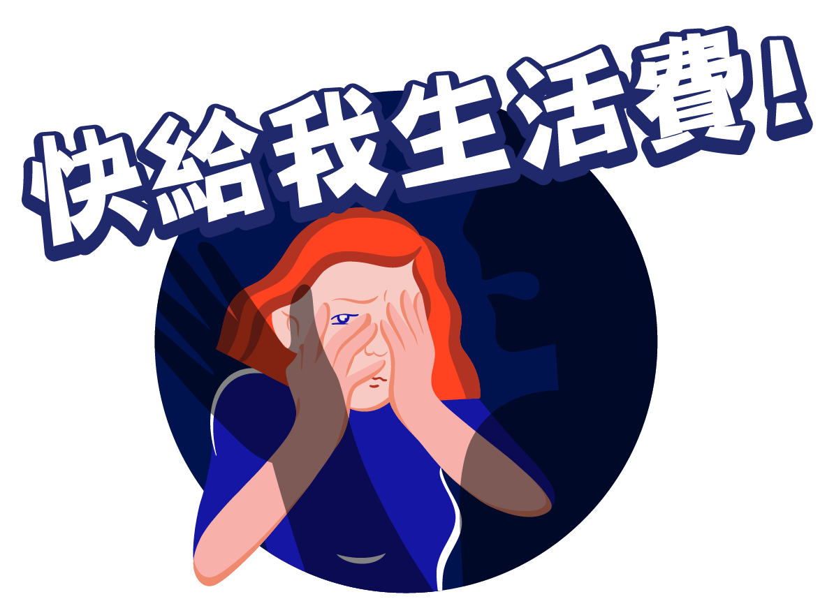
例如：
不給生活費、
過度控制家庭財務、
強迫擔任保證人、
強迫借貸等
（惡性傷害自尊的行為）。
098

Slide 63
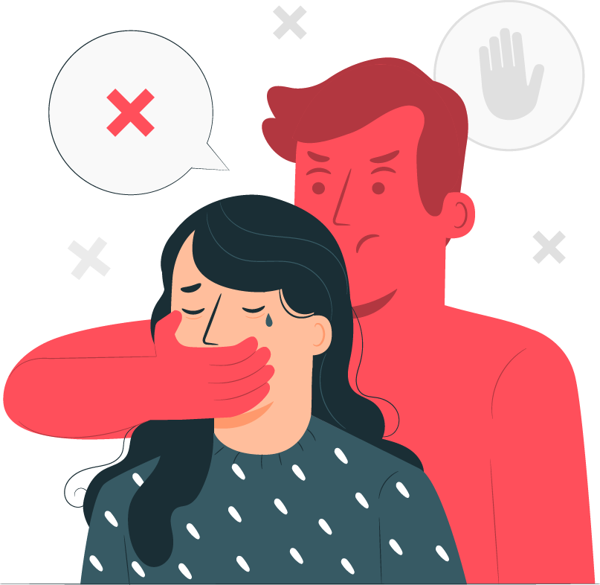
言詞虐待、心理虐待、性虐待
例如：
謾罵、
吼叫、
竊聽、
跟蹤、
強迫性幻想、
特別的性活動等。
098

Slide 64

虐待、遺棄、押賣、強迫、引誘從事不正當之職業或行為、濫用親權、利用或對兒童少年犯罪、傷害、妨害自由、性侵害…... 等。
098
包括：
毆、踢、捶、推、拉、甩、扯、摑、抓、咬、燒、扭曲肢體、揪頭髮、扼喉或使用器械攻擊等方式。

Slide 65

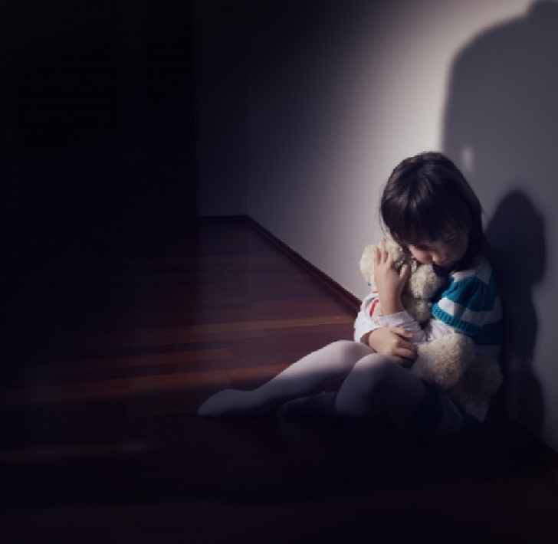
《家庭暴力防治法》第 3 條規定，所謂的家庭成員就是家庭暴力防治法規範的對象，包括下列各成員及其未成年子女 :
兒少保護-我們能做什麼(01ˍ25)
099

Slide 66

兒少保護-我們能做什麼
YOU
TUBE
01:25

Slide 67
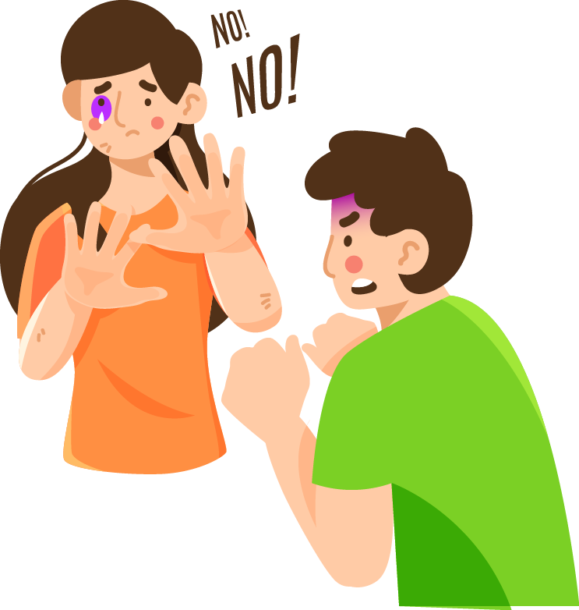

配偶或前配偶
例如：
夫妻、前夫及前妻。
現有或曾有同居關係、
家長家屬或家屬間關係者
例如：
男女朋友、繼父母和繼子女、繼子女彼此之間。
099

Slide 68
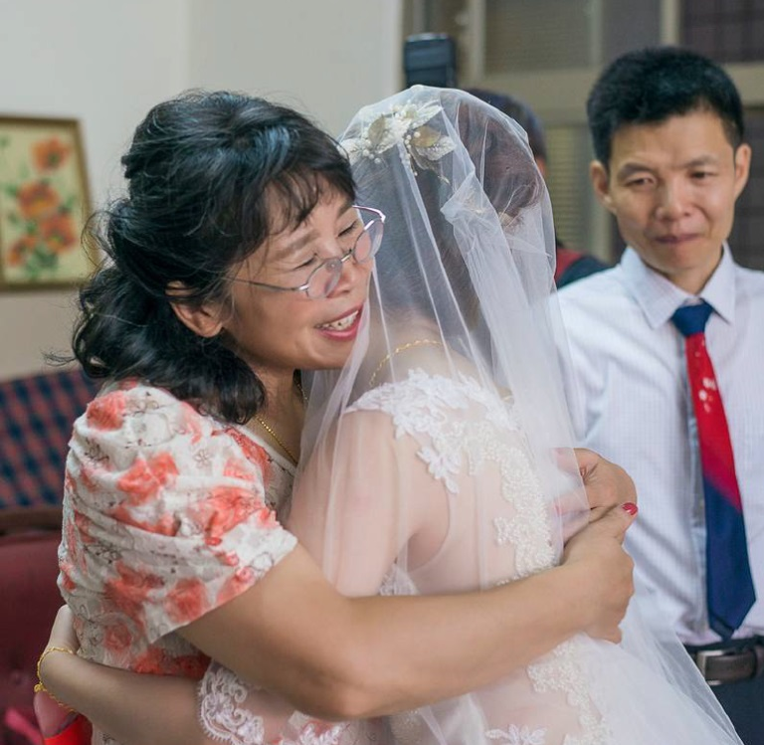
現為或曾為直系血親
或直系姻親
例如：
媳婦與公婆、
女婿和岳父母、
離婚媳婦和前公婆、
離婚女婿和前岳父母。
099

Slide 69

現為或曾為四親等以內之旁系血親或旁系姻親
例如：
兄弟姊妺、
伯叔與姪子、
舅舅與外甥或
嬸嬸、伯母等。
家庭暴力防治極短篇指南
【保護求助篇】(02ˍ04)
099

Slide 70

家庭暴力防治極短篇指南
【保護求助篇】
YOU
TUBE
02:04

Slide 71

小明生活在一個單親家庭，與母親相依為命，後來母親認識了新的對象，結婚後和小明生活在一起，
099
繼父因為脾氣不好，經常對母親謾罵、吼叫，還會對小明言語恐嚇，令小明心生畏懼，請問小明該怎麼做呢？

Slide 72

繼父和小明間是一親等直系姻親的關係，是家庭暴力成員「現為或曾為直系血親或直系姻親」的類別，言語恐嚇屬於精神層面的家庭暴力類型，
099
這時小明和母親都可以依據《家庭暴力防治法》的規定，向法院聲請保護令。

Slide 73


電話求助：
110 警察局
（當下陷入家庭危機時）
113 全國婦幼保護專線求助
（暫無人身安全危險時）
各地方法院家庭暴力防治中心
（進行相關諮詢與求助時）
100

Slide 74


向民事法庭聲請保護令：
為了使家暴的受害人得到立即的保護，家庭暴力防治法中設計保護令的制度，
受害人檢具受到暴力傷害的證據就可以向法院聲請。
重建受暴婦女生活(02ˍ12)
暴龍爸爸變身記(03ˍ23)
100

Slide 75

重建受暴婦女生活
YOU
TUBE
02:12

Slide 76

暴龍爸爸變身記
YOU
TUBE
03:23

Slide 77


到醫院驗傷：
請醫院開立受家庭暴力事件驗傷診斷書，
醫院也將主動通報。
向社會局請求協助：
向社會局請求給予緊急安置、
輔導或保護的必要處置。
100

Slide 78


是民事保護令的簡稱，
由法院核發，
可約束加害人的行為，
保護被害人及特定家庭成員。
100
加害者如違反，最嚴重會受到刑法的處罰。
分為三種：
「通常保護令」、
「暫時保護令」 、
「緊急保護令」(在四小時內就要核發）。

Slide 79


警察發現有家暴現行犯時，應逕行逮捕，並依《刑事訴訟法》第 92 條第 1 項，逮捕後應立即送交給檢察官、司法警察官或司法警察。
100

Slide 80


檢察官、司法警察官或司法警察發現若認為加害人犯下家庭暴力罪或違法保護罪嫌重大，且有繼續侵害家庭成員生命、身體或自由的危險而情況急迫時，得逕行拘提。
100

Slide 81

根據《家庭暴力防治法》第 61 條，違反保護令的刑事責任：
最高可處 3 年有期徒刑，拘役或科或併科 10 萬元罰金。
100

Slide 82


在工商業發達的現代社會，每個人皆有權進入職場工作，但是有可能會因懷孕、哺乳、照顧子女等，在職場上受不公平待遇，
101

Slide 83

為維護不同的性別在教育及職場上的機會與權利，
我國制訂性平三法：
《性別平等教育法》、
《性別工作平等法》、
《性騷擾防治法》，
來促進性別地位的實質平等。
101

Slide 84

性平三法針對遇到性騷擾皆有相關規定，僅在適用對象及發生場所之規定而有差異，將於本節中一一介紹：
101

Slide 85


以預防校園性騷擾事件為主，對象指：
一方為學校校長、教師、職員、工友或學生。
他方為學生。
101

Slide 86


受僱者（含實習生、派遣勞工及建教生）或求職者在工作或求職時，在職場上遭遇的性騷擾。
性別工作平等宣導(05ˍ00)
性別工作平等宣導短片(04ˍ07)
101

Slide 87

性別工作平等宣導
YOU
TUBE
05:00

Slide 88

性別工作平等宣導短片
YOU
TUBE
04:07

Slide 89


非屬職場、校園性騷擾，而是發生在如公共運輸或公共場所之性騷擾案件。
趁機性騷擾(01ˍ59)
101

Slide 90

趁機性騷擾
YOU
TUBE
01:59

Slide 91


第 1 條即明訂「為促進性別地位之實質平等，消除性別歧視，維護人格尊嚴，厚植並建立性別平等之教育資源與環境。」
102

Slide 92

《性別平等教育法施行細則》進一步指出：
「性別地位之實質平等，指任何人不因其生理性別、性傾向、性別特質或性別認同等不同，而受到差別之待遇。」
102

Slide 93

從學校教育中，讓學生了解：
不同性別的差異、
尊重多元性別、
建立落實性別、
平等的良好環境、
培養學生學習尊重、
友善不同的性別差異。
102

Slide 94

學校應設置性別平等教育委員會
學校應於接到申訴後三日內成立性別平等委員會展開調查，並且應於二個月內做出報告書。
102

Slide 95
學校應設置性別平等教育委員會
學校應於接到申訴後三日內成立性別平等委員會展開調查，並且應於二個月內做出報告書。
102

Slide 96
提供性別平等之學習環境
例如：
給學生性別平等的教育環境與安全的校園空間，例如提供跨性別廁所及足夠數量的女生廁所。
102

Slide 97


提供性別平等之學習環境
性別友善廁所：
取消進入廁所的性別限制，不論是男性，女性、跨性別、任何性別的人帶著任何性別的孩子、需要幫助的人都可以使用。
102

Slide 98

教材之編寫、審查及選用，應符合性別平等教育原則
在設計教材時也要考量不同性別之間的差異所在，且不得因為性別差異而對學生產生差別對待。
102

Slide 99

處理校園性侵害、性騷擾或性霸凌事件時，應客觀公正專業
防止性騷擾或性霸凌的狀況，如透過語言、肢體或其他暴力，對於他人的性別特徵、性別氣質、性傾向、性別認同，進行貶抑、攻擊或威脅之行為，
102

Slide 100
處理校園性侵害、性騷擾或性霸凌事件時，應客觀公正專業
例如：
評論身材
（「波霸」、「飛機場」等跟身材尤其第二性徵有關的言詞）、
大學生面對職場性騷擾
專家告訴你怎麼辦(06ˍ47)
這些就是性騷擾
怎麼處理才是好招!(05ˍ00)
102
嘲諷性別氣質
（例如「娘娘腔」、「娘炮」）。
這些都屬於性騷擾或性霸凌的行為，應通知校方處理。

Slide 101

大學生面對職場性騷擾
專家告訴你怎麼辦
YOU
TUBE
06:47

Slide 102

這些就是性騷擾 怎麼處理才是好招!
YOU
TUBE
05:00

Slide 103


可以尋下列管道請求支援：
向導師或家長反映。
向學校學務處提出。
向縣市主管機關設置的反霸凌專線投訴。
只是開玩笑有這麼嚴重嗎？(02ˍ37)
103
向教育部 24 小時專線投訴等（0800-200-885）。
於校園生活問卷中提出。

Slide 104
只是開玩笑有這麼嚴重嗎？
YOU
TUBE
02:37

Slide 105


《性別工作平等法》是為了保障性別工作權之平等，貫徹憲法消除性別歧視、促進性別地位實質平等之精神。
103

Slide 106



雇主對求職者或受僱者之招募、甄試、
進用、分發、
配置、考績、
升遷等，
103
不得因性別或性傾向而有差別待遇，任職期間亦不得有懷孕歧視。

Slide 107


敵意環境式：
受僱者於執行職務時，任何人以性要求、具有性意味或性別歧視之言詞或行為，
103
對其造成敵意性、脅迫性或冒犯性之工作環境，致侵犯或干擾其人格尊嚴、人身自由或影響其工作表現。

Slide 108
交換條件式：
雇主對受僱者作具有性意味或性別歧視之言詞或行為，作為勞務契約成立或陞遷等之交換條件；
103
上述性騷擾之認定，應就個案審酌事件發生之背景、工作環境、當事人之關係等具體事實為之。

Slide 109


鼓勵受僱者哺餵母乳。
子女未滿 2 歲須由受僱者親自哺(集) 乳者，除規定之休息時間外，雇主應每日另給哺(集) 乳時間 60 分鐘，且視為工作時間。
104

Slide 110

為讓爸爸能安心兼顧工作與親職，性別工作平等法規定，男性受僱者也享有陪產假、育嬰留職停薪、哺乳( 餵哺) 時間等權益。
104
當撫育未滿 3 歲子女時，得選擇調整或減少工作時間及請家庭照顧假。

Slide 111



生理假
每個月可以請 1 天薪資減半發給。
一年請假超過 3 日以上，天數會併入病假。
（性平法第 14、21 條）
104

Slide 112

產假
懷孕期間：
產檢假 5 天，薪資全額給付。
生產前後：
產假 8 週：受僱六個月以上薪資全額給付。
未滿六個月：減半給付。
104
流產：依照懷孕日數給予不等天數之流產假。
（性平法第 15 條、勞基法 50 條）

Slide 113

陪產假
生產前後 15 天內，配偶也有陪產假 5 天可以申請。
薪資全額給付。
（性平法第 15 條、勞基法 50 條）
104

Slide 114

家庭照顧假
只要家人要預防接種、發生嚴重疾病或其他重大事故而必須親自照顧時即可申請。
104
併入事假計算，全年以 7 日為限；薪資計算以事假計算。
雇主不可因此視為「缺勤」，影響全勤獎金、考績。
（性平法第 20、22 條）

Slide 115
育嬰留職停薪
只要工作滿 6 個月後，在小孩滿 3 歲以前都可以申請。
最長不可以超過 2 年，一旦小孩滿 3 歲就會終止。
（性平法第 16、22 條）
104

Slide 116


受僱者或求職者因雇主違反性別工作平等法而遭受損害者，可向《性別工作平等法》的主管機關提起申訴，如情節屬實，雇主應負賠償責任。
105

Slide 117




國際公司：
因勞工申請 1 日生理假，遭雇主視為缺勤而扣發全勤獎金。
違反《性別工作平等法》第 14 條「每月一日的生理假」之規定。
105

Slide 118
美容公司
因勞工申請安胎休養假及產假，於年度績效考核時，未核給年終獎金。
違反《性別工作平等法》第 21 條「積極保護妊娠期間在職婦女」之規定。
105

Slide 119


基於「母性保護」意旨，懷孕勞工提出產檢假、安胎休養或產假請假期間，雇主應依《性別工作平等法》給假，不得拒絕，
105

Slide 120
亦不得視為缺勤而影響其全勤獎金、考績或有其他不利的處分，而請假期間薪資，應依相關法令規定辦理，違者將處 2 萬至 30 萬元罰鍰。（第38 條）
105

Slide 121
公司：
刊登「限女性」的求才廣告。
違反《性別工作平等法》第 7 條「性別歧視之禁止」規定。
105

Slide 122
保障國民就業機會平等，刊登求才廣告不得限制性別，
違者：
裁處 30 萬元至 150 萬元罰鍰，
公布公司名稱、負責人姓名。（第38-1 條）
105

Slide 123


德國很重視家庭觀念，結婚後會希望有一人能全職在家帶小孩。
如果母親很早送小孩去托兒所，把精力投注於自己工作上。
106
德國會暗諷這種母親叫做「烏鴉媽媽」。
因為有一則故事說烏鴉會將幼鳥推出巢，讓幼鳥自己去覓食。

Slide 124

韓國小說《 82 年生的金智英》，角色金智英是全職媽媽，有天帶著女兒到公園曬太陽喝咖啡，
106
被附近的上班族男性貶低為「媽蟲」，
認為離職照顧小孩的女性可拿伴侶辛苦賺的錢來輕鬆度日。

Slide 125
你覺得在臺灣社會文化裡，對女性的期待會不會過高？
可查詢書籍或網路資訊，有沒有文化是要求父親專注照顧子女的？
106

Slide 126
或有沒有特殊詞彙被發明，用在這方面？
如果你將來有了小孩，你會希望哪一種性別來全職照顧？
106

Slide 127



是對他人做出有性別意涵或性別歧視的言行，造成他人的不舒服，為防治性騷擾及保護被害人之權益而制訂《性騷擾防治法》。
106

Slide 128

本法所稱的性騷擾，指性侵害犯罪以外，對他人實施違反其意願而與性或性別有關之行為，且有下列情形之一，就會構成性騷擾。
106

Slide 129

30 人以上企業應設置性平委員會、訂定性騷擾防治辦法並張貼「禁止性騷擾」標章於明顯處。
106

Slide 130
他人順服或拒絕該行為，就可以作為其獲得、喪失或減損相關權益的條件。
107
例如：
覬覦百貨公司的櫃哥的美色，而提出如果摸胸肌就可以幫他衝業績之類的交換性騷擾條件。

Slide 131

以展示或播送圖文影音等訊息之方式，或以歧視、侮辱之言行等有損害他人人格尊嚴、使人心生畏怖、感受敵意或冒犯之情境。
107
例如：
較常見的騷擾行為就是講黃色笑話，只要聽的人覺得不舒服，就是性騷擾，因為黃色笑話是具有性意味的言詞。

Slide 132

某公司發生女同事被瘋狂追求示愛、跟蹤回家，
該縣市勞工局即認定為職場性騷擾，而雇主因為未積極處置員工投訴，遭勞工局開罰 20 萬元。
107

Slide 133


冷靜處理並蒐集證據
要冷靜面對，將相關證據蒐集起來，例如書面證據、錄音( 影) 等。
107
如有證人也可以請對方幫你出面作證。有了有利的證據，才能更有機會讓加害人得到處罰

Slide 134

主動尋求協助
前面所學的在校園及職場遇到性騷擾可尋求幫助外，一般人遇到性騷擾，可向加害人所屬機關或單位要求其展開調查並且處理。
107
因此，千萬不要受了委屈卻自己吞忍，一定要說出來以保障自己的權利，也避免再有下一個受害者。

